Slide 1


PATOLOGÍAS OSTEOMUSCULARES OCUPACIONALES
Dr. Luis Salvatierra Tello. M.D. E.S.O. M.S.P.

Slide 2
LOS EJES DE MI CARRETA
Porque no engraso los ejes
Me llaman abandonao (bis)
Si mi me gustan que suenen
Pa´que los quiero engrasaos.(bis)
........ Los ejes de mi carreta
Nunca los voy a engrasar.
ATAHUALPA YUPANKI.

Slide 3
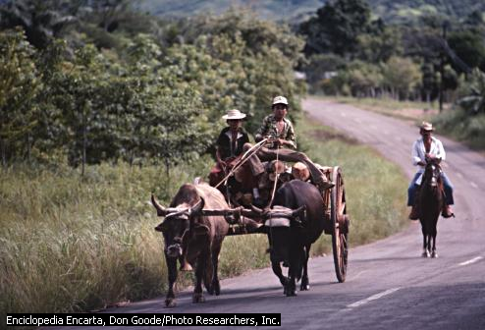
NUESTRA TIERRA
CAMPESINOS CARRETA Y BUEYES

Slide 4
PATOLOGÍAS MUSCOLOESQUELETICAS
LA MAYOR PARTE DE LAS LESIONES LABORALES SON MUSCULOESQUELÉTICAS DE ORIGEN Y REQUIEREN TRATAMIENTO ORTOPÉDICO Y ORIENTACIÓN EN PROMOCIÓN, PREVENCIÓN, Y PROTECCIÓN OCUPACIONAL.

Slide 5
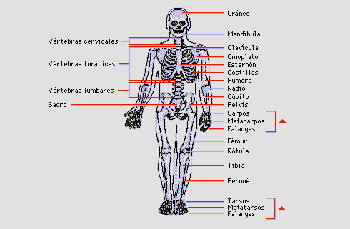
EL SISTEMA ESQUELETICO

Slide 6
PRINCIPALES TIPOS DE ARTICULACIONES
LAS SINARTROSIS NO ADMITEN MOVIMIENTO. EJEM: HUESOS DEL CRANEO.
LAS DIARTROSIS SON MÓVILES. (CODO.RODILLAS)
LAS ANFIARTROSIS SEMIMÓVILES. EJEM: HUESOS DE LA MANO. (LAS ARTRODIAS) (LAS VERTEBRAS).
LAS ENARTROSIS. FORMADAS POR UNA CABEZA ESFÉRICA QUE ENCAJA EN LA CAVIDAD DE OTRO HUESO.EJEM: LAS ARTICULACIONES DE LA CADERA.

Slide 7
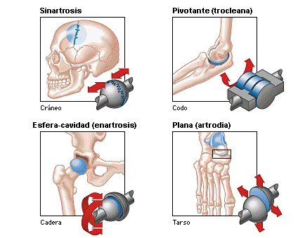

Slide 8
PATOLOGÍAS MUSCOLOESQUELETICAS
DISTENSIÓN MUSCULAR: CUANDO UN MÚSCULO, LIGAMENTO O INSERCIÓN TENDINOSA ES EMPUJADA O ESTIRADA DE MANERA FORZADA GENERALMENTE AL LEVANTAR, SOPORTAR O TRACCIONAR UN PESO.
ESGUINCE: ROTURA DE UN LIGAMENTO DISTENDIDO EN SUS FIBRAS INTERNAS O EN EL SITIO DE INSERCIÓN. LA ROTURA COMPLETA SE LLAMA ESGUINCE DE TERCER (III) GRADO.

Slide 9
PATOLOGÍAS MUSCOLOESQUELETICAS
TENDINITIS: INFLAMACIÓN DE UN TENDÓN, ORIGINADA POR UNA LESIÓN MECÁNICA O UN PROCESO INFLAMATORIO PRIMARIO: EJEMPLO UNA ARTRITIS REUMATOIDEA.
TENOSINOVITIS: INFLAMACIÓN DE UNA VAINA TENDINOSA.
BURSITIS: INFLAMACIÓN DE UNA BOLSA ARTICULAR. LA MÁS COMÚN: ES LA DE LA BOLSA SUBACROMIAL SITUADA ENTRE EL MANGO ROTADOR O MANGUITO DE LOS ROTADORES Y EL LIGAMENTO CORACOACROMIAL

Slide 10
PATOLOGÍAS MUSCOLOESQUELETICAS
MIOSITIS: INFLAMACIÓN DE LOS MUSCULOS. PUEDE SER PRIMARIA (EJEM: POLIMIOSITIS) O SECUNDARIA A UNA LESIÓN MECÁNICA.
ARTRITIS: PROCESO INFLAMATORIO DE UNA ARTICULACIÓN EN CONDICIONES ANORMALES, EJEMPLO: ARTRITIS POSTRAUMÁTICA, ENFERMEDAD OSTEOARTICULAR DEGENERATIVA (OSTEOARTROSIS), ARTRITIS REUMATOIDE.
ESPONDILITIS: INFLAMACIÓN DE UNA O VARIAS VÉRTEBRAS.
ESPONDILOLISIS: DISFUNCIÓN O DESTRUCCIÓN DE UNA VÉRTEBRA.

Slide 11
PATOLOGÍAS MUSCOLOESQUELETICAS
ESPONDILOLISTESIS: DESLIZAMIENTO DE UNA VÉRTEBRA SOBRE OTRA. PUEDE APARECER EN TODAS LAS VÉRTEBRAS, PERO OCURRE CON MÁS FRECUENCIA EN LAS L₄ Y L₅.

Slide 12
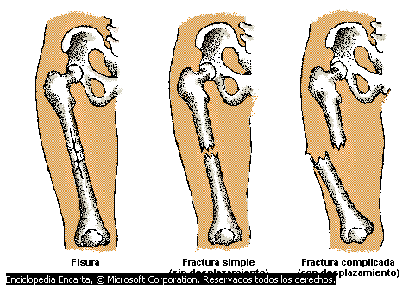
PATOLOGÍAS MUSCOLOESQUELETICAS
FRACTURA: SOLUCIÓN DE CONTINUIDAD EN UN HUESO DE FORMA ESPONTÁNEA O TRAUMÁTICA.

Slide 13
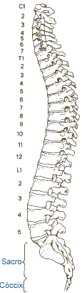
Columna vertebral
VERTEBRAS CERVICALES
LORDOSIS CERVICAL
CURVA CONCAVA HACIA ATRÁS.
C₁ = ATLAS.
C₂ = AXIS
C₇ = PROMINENTE
CIFOSIS DORSAL O TORACICA
CURVA CONVEXA HACIA ATRÁS.
VERTEBRAS DORSALES O TORÁCICAS
LORDOSIS LUMBAR
CURVA CONCAVA HACIA ATRÁS.
VERTEBRAS LUMBARES
VISIÓN LATERAL DE LA COLUMNA VERTEBRAL
VERTEBRAS SACRAS Y COXIGEAS

Slide 14
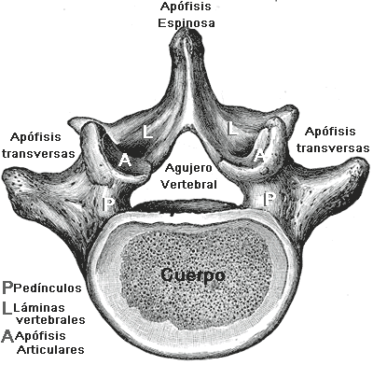
IMAGEN ANATÓMICA DE UNA VERTEBRA
VERTEBRAS TOTALES: 26/33

Slide 15
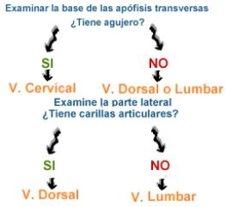

Slide 16
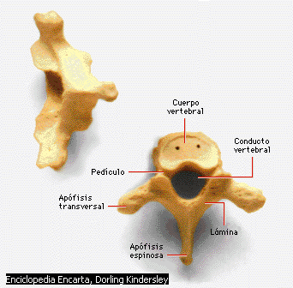

Slide 17
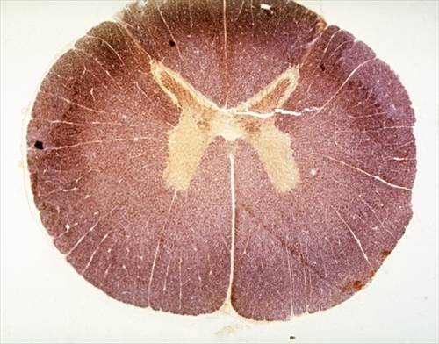
MÉDULA ESPINAL

Slide 18
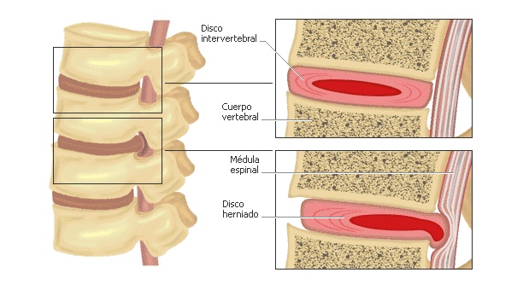
LA HERNIA O PROLAPSO DISCAL
HERNIA DISCAL.

Slide 19
FUENTES DE EXPOSICIÓN Y OFICIOS VINCULADOS A LA LUMBALGIA.
TRABAJOS EN LA AGRICULTURA.
TRABAJOS DE ESTIBA.
TRABAJO SEDENTARIO PROLONGADO.
TRABAJOS CON EL TRONCO INCLINADO.
OTROS.

Slide 20
LUMBALGIA: ETIOLOGÍA Y CLASIFICACIÓN: (1)
LUMBALGIA IDIOPATICA NO LABORAL.
A.TRASTORNOS CONGÉNITOS.
1.ASIMETRÍA DE LAS FACETAS ARTICULARES:
2.SACRALIZACIÓN DE VÉRTEBRA LUMBAR.
3.LUMBARIZACIÓN DE LA PRIMERA VÉRTEBRA SACRA.
4.ESPINA BÍFIDA: FISURA O HENDIDURA CONGÉNITA DE LOS ARCOS VERTEBRALES. CUANDO EL TUMOR ES PEQUEÑO Y NO SOBRESALE SE LE LLAMA ESPINA BÍFIDA OCULTA.

Slide 21
ANOMALÍAS CONGENITAS DE LA C.V.
SACRALIZACIÓN:
EN LA QUINTA VÉRTEBRA LUMBAR (L5) SE PRODUCE UN CRECIMIENTO DE UNA O LAS DOS APÓFISIS TRANSVERSAS, DANDO LUGAR A UNA FUSIÓN DE ÉSTA CON EL SACRO.

Slide 22
ANOMALÍAS CONGENITAS DE LA C.V.
LUMBARIZACIÓN:SEGÚN Garnier-Delamare, CONSISTE EN LA INDIVIDUALIZACIÓN DE LA PRIMERA VÉRTEBRA DEL SACRO QUE NO SE HA FUSIONADO CON LAS OTRAS VÉRTEBRAS SACRAS Y PARECE UNA VÉRTEBRA LUMBAR MÁS.

Slide 23
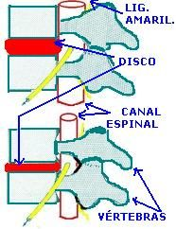
ANOMALIAS CONGENITAS DE LA C.V.
ESTENOSIS
DEL CANAL
ESPINAL
LUMBAR.
POR:
ACCIDENTES.
ENFERMEDADES
CONGENITAS.

Slide 24
ANOMALÍAS DE LA COLUMNA VERTEBRAL
ESCOLIOSIS
CURVATURA ANORMAL O DESVIACIÓN LATERAL DE LA COLUMNA EN EL PLANO FRONTAL, CON ROTACIÓN Y ACUÑAMIENTO VERTEBRAL DE FORMA PERMANENTE.

Slide 25
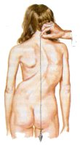
ANOMALÍAS DE LA C.V.
ESCOLIOSIS:
HIPÓCRATES: DEL GRIEGO ESCOLIOS = TORTUOSO O
TORCIDO.

Slide 26
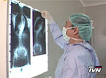
ANOMALÍAS DE LA C.V.
ESCOLIOSIS. RADIOGRAFÍA:

Slide 27
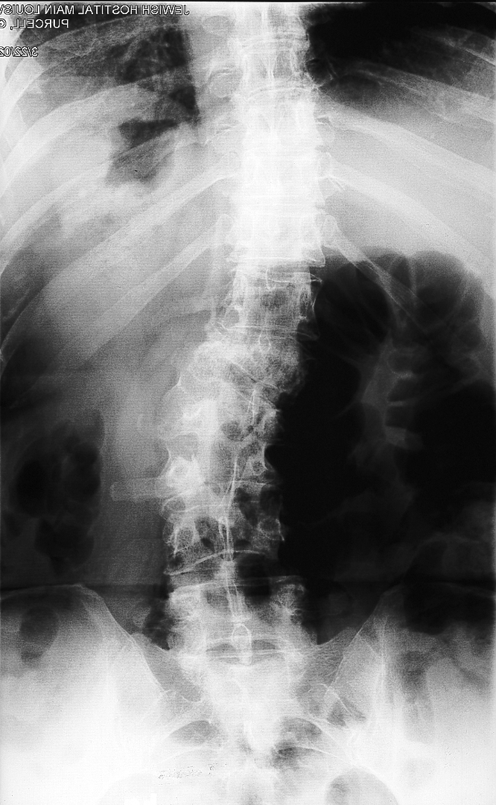
ANOMALÍAS DE LA C.V.
ESCOLIOSIS. RADIOGRAFÍA:

Slide 28
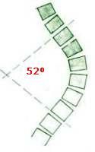
ANOMALÍAS DE LA COLUMNA VERTEBRAL
ESCOLIOSIS
CUANDO LOS GRADOS DE DESVIACIÓN LATERAL EN RELACIÓN AL EJE MEDIAL DE LA COLUMNA ES MENOR DE 25º SE HABLA DE ESCOLIOSIS LEVE; SI ESTÁ ENTRE 25 Y 50º: ESCOLIOSIS MEDIANA; SI SUPERA LOS 50º ESCOLIOSIS GRAVE.

Slide 29
LUMBALGIA: ETIOLOGÍA Y CLASIFICACIÓN:(2)
LUMBALGIA IDIOPATICA NO LABORAL.
B. TUMORES:
1.TUMORES BENIGNOS: NEURINOMAS. MENINGIOMAS. OSTEOMA OSTEOIDE. OSTEOBLASTOMA BENIGNO.
2.TUMORES MALIGNOS: MIELOMA MÚLTIPLE. TUMORES NERVIOSOS PRIMITIVOS. METÁSTASIS DE MAMAS, PRÓSTATA, PULMÓN, RIÑÓN, TIROIDES. ETC.
C.TRAUMATISMOS NO LABORALES.
1. DISTENSIÓN LUMBAR.
2.FRACTURAS DE CUERPOS VERTEBRALES.
3.FRACTURAS DE APÓFISIS TRANSVERSAS.
4. ESPONDILISIS Y ESPONDILOLISTESIS.

Slide 30
ANOMALÍAS DE LA COLUMNA VERTEBRAL
ESPONDILOLISTESIS:
DESPLAZAMIENTO DE UNA VÉRTEBRA SOBRE OTRA. HACIA ADELANTE HABLAMOS DE ANTEROLISTESIS, Y HACIA ATRÁS, DE RETROLISTESIS.
EN SU MAYOR PARTE SE LOCALIZA ENTRE L5 - S1. AUNQUE TAMBIÉN APARECE ENTRE L4 L5, SOBRE TODO CUANDO EXISTE DE LA 5ª VÉRTEBRA LUMBAR SACRALIZACIÓN.

Slide 31
ANOMALÍAS DE LA C.V.
ESPONDILOLISIS:
SEGÚN W. TAILLARD "ANOMALÍA DE LA OSIFICACIÓN DEL ARCO VERTEBRAL QUE EVOLUCIONA DURANTE EL CRECIMIENTO PARA ESTABILIZARSE DESPUÉS Y, EN EL ADULTO, MODIFICARSE SÓLO EN CIRCUNSTANCIAS EXCEPCIONALES".

Slide 32
LESIONES MECÁNICAS DEL DISCO INTERVERTEBRAL
LESIONES OSTEOPATICAS: ESPONDILÓLISIS
ROTURA DE LA LAMINA DE LA VÉRTEBRA. LA PARTE ANTERIOR QUEDA SEPARADA DE LA POSTERIOR A NIVEL DE LA ARTICULACIÓN FACETARIA. LA VÉRTEBRA AFECTADA MÁS FRECUENTEMENTE ES LA L-5, SEGUIDA POR LA L-4, GENERALMENTE ESTA ÚLTIMA POR SACRALIZACIÓN DE L-5

Slide 33

LESIONES MECÁNICAS DEL DISCO INTERVERTEBRAL
LESIONES OSTEOPATICAS: ESPONDILÓLISIS

Slide 34
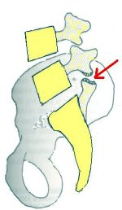
ANOMALÍAS DE LA C.V.
ESPONDILOLISIS:
FRECUENTEMENTE APARECE ENTRE L5 Y S1. SE OBSERVA ROTURA DE LA LÁMINA QUE UNE, EN LA ARTICULACIÓN FACETARIA, LAS DOS APÓFISIS ESPINOSAS DE VÉRTEBRAS CONTIGUAS.

Slide 35
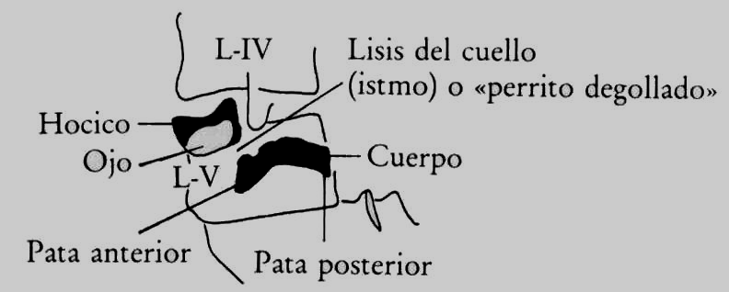
LESIONES MECÁNICAS DEL DISCO INTERVERTEBRAL
LESIONES OSTEOPATICAS: ESPONDILÓLISIS SIN ESPONDILOLISTESIS

Slide 36
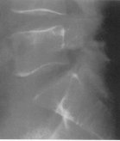
LESIONES MECÁNICAS DEL DISCO INTERVERTEBRAL
LESIONES OSTEOPATICAS: ESPONDILÓLISIS SIN ESPONDILOLISTESIS
A NIVEL DEL DISCO POSTERIOR DE L5 EXISTE UNA APARENTE IMAGEN DE LISIS DEL ITSMO DERECHO, CONFIRMADA POSTERIORMENTE POR RADIOGRAFÍA CON PROYECCIÓN OBLICUA Y QUE EN ESTE CASO NO HA PRODUCIDO DESPLAZAMIENTO ANTERIOR DE L5. LA APARENTE IMAGEN DE LISIS EN EL PERFIL ARCO POSTERIOR DE L5 NO SE CORRESPONDE, SIEMPRE , CON UNA VERDADERA SOLUCIÓN DE CONTINUIDAD, YA QUE EXISTEN MÚLTIPLES FALSAS IMÁGENES

Slide 37
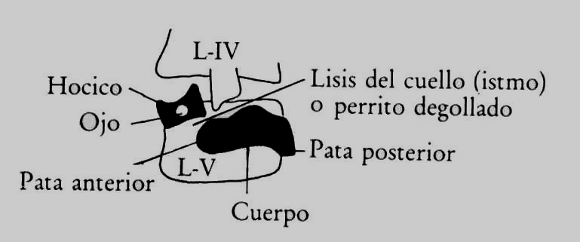
LESIONES MECÁNICAS DEL DISCO INTERVERTEBRAL
LESIONES OSTEOPATICAS: ESPONDILÓLISIS

Slide 38
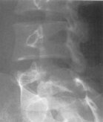
LESIONES MECÁNICAS DEL DISCO INTERVERTEBRAL
LESIONES OSTEOPATICAS: ESPONDILÓLISIS BILATERAL
RADIOGRAFÍA OBLICUA DE AMBOS LADOS, EN LA LISIS DEL ITSMO DE L5. VEMOS, AL (PERRITO DEGOLLADO). ESTA LISIS ES LA CAUSA, HABITUAL DE LOS DESPLAZAMIENTOS ANTERIORES VERTEBRALES O ESPONDILOLISTESIS. POR TANTO,SIEMPRE REALIZAR PROYECCIONES OBLICUAS DE AMBOS LADOS PARA SABER SI LA LISIS ES BILATERAL.

Slide 39
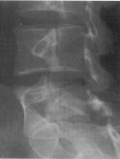
LESIONES MECÁNICAS DEL DISCO INTERVERTEBRAL
LESIONES OSTEOPATICAS: ESPONDILÓLISIS BILATERAL
EN LA MAYORÍA DE LOS CASOS, NO SE TRATA DE UNA ROTURA, SINO QUE EL HUESO NO LLEGA A FORMARSE. EXISTIENDO LA SEPARACION ENTRE LA ARTICULACIÓN FACETARIA Y EL RESTO DE LA LÁMINA DESDE EL NACIMIENTO. CON MENOR FRECUENCIA, EL HUESO SE FORMA CORRECTAMENTE Y LA LÁRMINA VERTEBRAL SE ROMPE A CONSECUENCIA DE CAÍDAS O TRAUMATISMOS REPETIDOS. SUELE TARDAR ENTRE 6 Y 9 MESES EN REPARARSE ESPONTÁNEAMENTE.

Slide 40
LESIONES MECÁNICAS DEL DISCO INTERVERTEBRAL
LESIONES OSTEOPATICAS: ESPONDILÓLISIS BILATERAL
TRATAMIENTO CONSERVADOR:
· CORRECCIÓN DE LA POSTURA HIPERLORDÓTICA
· NO REALIZAR NINGÚN TRABAJO MUSCULAR INTENSO NI MUY REPETITIVO
· PERDER PESO
· NO COGER ELEMENTOS PESADOS
· EN FISIOTERAPIA, ESTÁN INDICADOS: LA TERMOTERAPIA, EL MASAJE DESCONTRACTURANTE DE LA MUSCULATURA LUMBAR Y GLÚTEOS (SIEMPRE CON COJÍN DEBAJO DEL ABDOMEN PARA COMPENSAR LA LORDOSIS LUMBAR)
•

Slide 41
LESIONES MECÁNICAS DEL DISCO INTERVERTEBRAL
LESIONES OSTEOPATICAS: ESPONDILÓLISIS BILATERAL
MUY IMPORTANTE NO REALIZAR MANIPULACIONES VERTEBRALES
SI SE REALIZAN TRACCIONES, DEBEN ESTAR SIEMPRE SUPERVISADAS POR EL MÉDICO ESPECIALISTA COMPETENTE.
SI EL TRATAMIENTO ES QUIRÚRGICO, CADA VEZ MENOS FRECUENTE: SE REALIZA UNA ARTRODESIS (LAMINECTOMÍA CON CORRECCIÓN DE LA HERNIA DE DISCO PRODUCIDA POR EL DESPLAZAMIENTO DEL CUERPO VERTEBRAL).

Slide 42
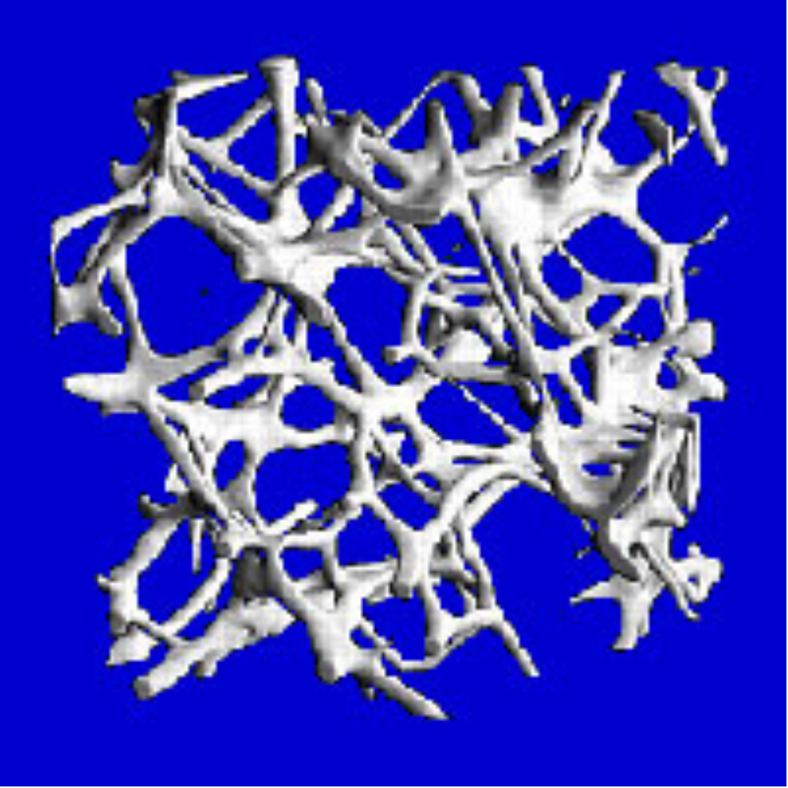
DOLOR LUMBAR
OSTEOPOROSIS

Slide 43
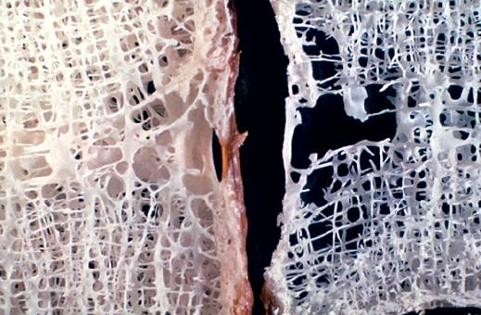
LUMBALGIA: ETIOLOGÍA Y CLASIFICACIÓN:(3)
LUMBALGIA IDIOPATICA NO LABORAL.
D. TRASTORNOS METABÓLICOS.
1.OSTEOPOROSIS. OTRAS.
EL HUESO DE LA DERECHA, PARTE DE UNA VÉRTEBRA LUMBAR, TIENE OSTEOPOROSIS. ES MÁS DELGADO Y POROSO QUE EL SANO DE LA IZQUIERDA.

Slide 44
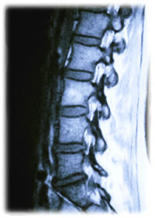
LA OSTEOPOROSIS
LA OSTEOPOROSIS
ENFERMEDAD SISTÉMICA QUE SE CARACTERIZA POR UNA DISMINUCIÓN DE LA MASA ÓSEA Y DETERIORO DE LA MICROARQUITECTURA DE LOS HUESOS, CON UN AUMENTO DE SU FRAGILIDAD Y DEL RIESGO DE SUFRIR FRACTURAS.

Slide 45
LUMBALGIA: ETIOLOGÍA Y CLASIFICACIÓN:(3)
LUMBALGIA IDIOPATICA NO LABORAL.
E. ENFERMEDADES DEGENERATIVAS.
1. ESPONDILOSIS. OSTEOARTROSIS. OTRAS.
F. ENFERMEDADES INFECCIOSAS.
1. AGUDAS.
2.CRÓNICAS: TUBERCULOSIS. OSTEOMIELITIS CRÓNICA. OTRAS.
G. TRASTORNOS CIRCULATORIOS.
1. ANEURISMA DE AORTA. OTRAS.

Slide 46
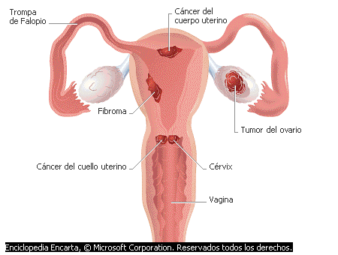
LUMBALGIA: ETIOLOGÍA Y CLASIFICACIÓN:(4)
LUMBALGIA IDIOPATICA NO LABORAL.
H. CAUSALGÍA MECÁNICA.
1.INTRÍNSECAS: HIPOTONÍA MUSCULAR.
2.EXTRÍNSECAS: FIBROMA UTERINO. ENFERMEDADES PÉLVICAS. ENFERMEDADES PROSTÁTICAS. ESCOLIOSIS LUMBAR.

Slide 47

LUMBALGIA: ETIOLOGÍA Y CLASIFICACIÓN:(4)
LUMBALGIA IDIOPATICA NO LABORAL.
I. TRASTORNOS PSICONEURÓTICOS.
1. HISTERIA.
2.SIMULACIÓN: BUSCANDO COMPENSACIÓN ECONÓMICA. (SÍNDROME DE LA CATAPLASMA VERDE),

Slide 48
LUMBALGIA: ETIOLOGÍA Y CLASIFICACIÓN:(4)
LUMBALGIA IDIOPATICA NO LABORAL.
I. TRASTORNOS PSICONEURÓTICOS.
REACCIONES ANSIOSAS.
REACCIONES HISTÉRICAS.
REACCIONES FÓBICAS.
REACCIÓN OBSESIVOCOMPULSIVA.
REACCIÓN DEPRESIVONEURÓTICA.
PSICONEUROSIS.
HIPOCONDRÍA.
NEUROSIS OCUPACIONAL.
OTROS.

Slide 49
LUMBALGIA: ETIOLOGÍA Y CLASIFICACIÓN:(4)
LUMBALGIA IDIOPATICA NO LABORAL.
SIMULACIÓN:
EL OBJETIVO ES ENGAÑAR, CON FINES DE GANANCIA.
SE SIMULAN SINTOMAS O ENFERMEDADES QUE SE HAYAN TENIDO O QUE SE HAYAN OBSERVADO EN OTROS.
EL SIMULADOR EXAGERA Y SE EXTRALIMITA. REPRODUCE LOS MISMOS SINTOMAS O SIGNOS UNA Y OTRA VEZ POR PERÍODOS LARGOS. “OBSERVARLO”.
SE SUELE OFENDER POR LOS FRECUENTES EXÁMENES.
FALTAN SIGNOS CLAROS DE MALA SALUD.

Slide 50

LUMBALGIA: ETIOLOGÍA Y CLASIFICACIÓN:(4)
LUMBALGIA IDIOPATICA NO LABORAL.
SIMULACIÓN:
LA APARICIÓN DE LA SIMULACIÓN ES REPENTINA.
LOS SINTOMAS DESAPARECEN CUANDO CREE QUE NO LO OBSERVAN O CUANDO LOGRA LA GANACIA.

Slide 51
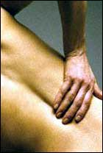
LUMBALGIA OCUPACIONAL
DOLOR EN LA PORCIÓN INFERIOR DE LA ESPALDA, EN UNO O AMBOS LADOS, QUE PUEDE IRRADIARSE A LA REGIÓN GLÚTEA O A LA PARTE SUPERO-POSTERIOR DE MUSLOS Y PIERNAS, DEBIDO A FACTORES DE RIESGOS PRESENTES EN EL PROCESO Y MICRO AMBIENTE LABORAL, QUE ORIGINA INFLAMACIÓN, CONTRACTURA MUSCULAR, DOLOR Y AFECTACIÓN NERVIOSA

Slide 52
LUMBALGIA: ETIOLOGÍA Y CLASIFICACIÓN:(1)
LUMBALGIA LABORAL.
ES UN PROBLEMA MÚSCULO ESQUELÉTICO ALTAMENTE COSTOSO E INCAPACITANTE.
EN SU ABORDAJE EPIDEMIOLÓGICO, SE HA DE HACER:
ANÁLISIS DE SU IMPACTO EN LOS CENTROS DE TRABAJO. (ANDERSON G.B. “EPIDEMIOLOGÍA DE LAS PATOLOGÍAS DE LA COLUMNA 1997), CONFIRMA UNA INCIDENCIA DE 48.8 % A 69.9 %.
UNA PREVALENCIA EN TRABAJADORES SEDENTARIOS DE 35 %.
Y EN TRABAJADORES DE TAREAS PESADAS DE 47 %.

Slide 53
LUMBALGIA: ETIOLOGÍA Y CLASIFICACIÓN:(2)
LUMBALGIA LABORAL.
B. ANÁLISIS DE SU ETIOLOGÍA. A PESAR DE PROPORCIÓN ELEVADA DE ORIGEN IDIOPATICO; LOS FACTORES LABORALES MECÁNICOS EN EL USO DE LA COLUMNA VERTEBRAL ORIGINAN , AGRAVAN O DESENCADENAN EN UNA GRAN PROPORCIÓN ESTA PATOLOGÍA OCUPACIONAL.
LA HISTORIA CLÍNICA: EL EXAMEN FÍSICO PERMITE: CORRECTAMENTE DESARROLLADO, DEFINIR HASTA UN 20 % DE SU PATOGÉNESIS.

Slide 54
LUMBALGIA: ETIOLOGÍA Y CLASIFICACIÓN:(3)
LUMBALGIA LABORAL.
C. ANÁLISIS DE SU HISTORIA NATURAL. PATOLOGÍA INTERMITENTE, CUYA FASE AGUDA DURA ENTRE 3 Y 10 DÍAS, CON UN INTERVALO DE REAPARICIÓN QUE OSCILA ENTRE 02-03 MESES A 02-03 AÑOS.
RECUPERACIÓN DEL CUADRO:
EL 57 % SE RECUPERA EN UNA SEMANA.
EN SEIS SEMANAS YA SE HA RECUPERADO EL 90 % DE LOS AFECTADOS.
EN 12 SEMANAS SE HA RECUPERADO EL 95 %, PERSISTIENDO CON DOLORES Y OTRAS MANIFESTACIONES CLÍNICAS COMO DISESTESIAS UN 1.2.%. DE UN 60 % A 85 %
DE LOS AFECTADOS PRESENTA RECAÍDA DEL CUADRO.

Slide 55
LUMBALGIA LABORAL.
LUMBALGIA Y LA POSIBLE ASOCIACIÓN ENTRE FACTORES PERSONALES Y LABORALES.
PRESIÓN EN KILOS/PRESIÓN O KILOS/FUERZA SOBRE LOS DISCOS LUMBARES SEGÚN ANGULO DE INCLINACIÓN Y PESO LEVANTADO
ANGULO DE INCLINACIÓN DEL TRONCO | CARGA : 0 Kg./PESO. | Carga: 50 Kg./PESO.
0° | 50Kg/Presión | 100Kg/Presión
30° | 150Kg/Presión | 350Kg/Presión
60° | 260Kg/Presión | 600Kg/Presión
90° | 300Kg/Presión | 700Kg/Presión

Slide 56
LUMBALGIA LABORAL.
ÍNDICADORES DE EXPOSICIÓN.
TODO TRABAJO REQUIERE PARA SU REALIZACIÓN UN CONSUMO DE ENERGÍA QUE SERÁ MAYOR, SEGÚN SEA MAYOR EL ESFUERZO REALIZADO.

Slide 57
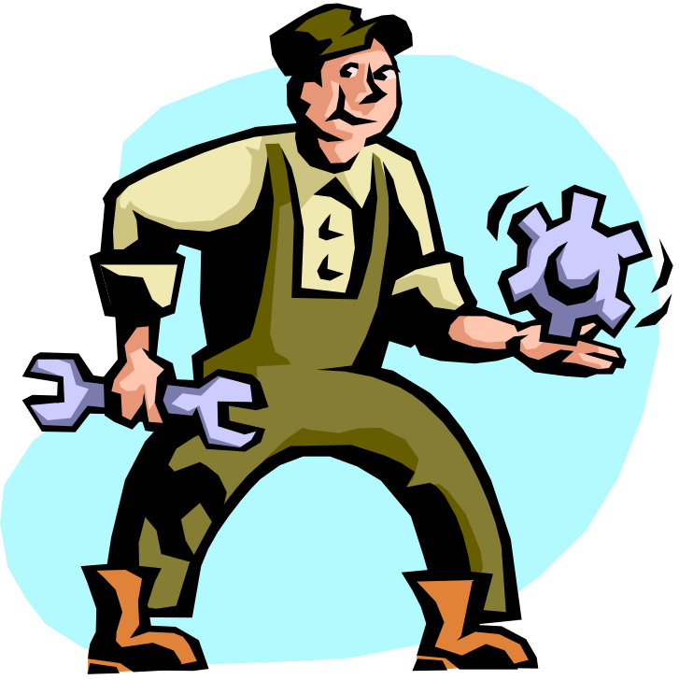
LUMBALGIA LABORAL.
ÍNDICADORES DE EXPOSICIÓN.
EL ESFUERZO FÍSICO PUEDE SER:
A. ESTÁTICO. LA CONTRACCIÓN DE LOS MÚSCULOS ES PERMANENTE Y SOSTENIDA DURANTE UN CIERTO PERÍODO DE TIEMPO.

Slide 58
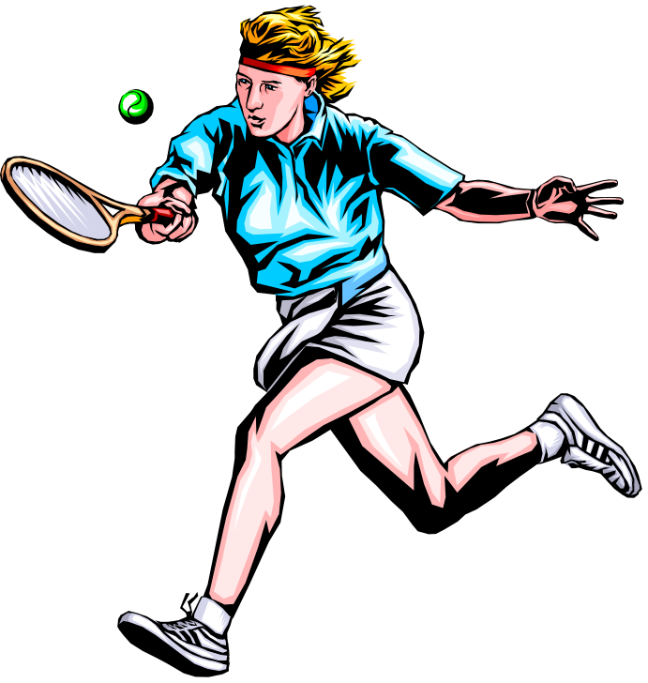
LUMBALGIA LABORAL.
ÍNDICADORES DE EXPOSICIÓN.
EL ESFUERZO FÍSICO PUEDE SER:
B.. DINÁMICO. LO PRODUCE UNA SUCESIÓN PERIÓDICA DE TENSIONES Y RELAJAMIENTOS DE LOS MÚSCULOS DE CORTA DURACIÓN.

Slide 59

LUMBALGIA LABORAL.
ÍNDICADORES DE EXPOSICIÓN.
EL ESFUERZO FÍSICO PUEDE SER POR:
C. LA POSTURA DE TRABAJO: EL TRABAJO PARA SER REALIZADO REQUIERE DE UNA DETERMINADA POSTURA, ESTA SI ES INADECUADA Y ES MANTENIDA POR LARGO TIEMPO REQUIERE A SU VEZ DE UN ESFUERZO ADICIONAL AL EXIGIDO POR LA TAREA.

Slide 60
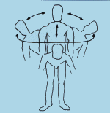
LUMBALGIA LABORAL.
.
SE PIDE REALIZAR MOVIMIENTOS DE FLEXIÓN EN ÁNGULOS NORMALES ENTRE 40º Y 60º Y EXTENSIÓN ENTRE 20º-35º, E INCLINACIÓN LATERAL ENTRE 15º-Y 20º Y ROTACIÓN ENTRE 3º-Y18º).
PRUEBA DE LA COLUMNA VERTEBRAL PARA LA FLEXO-EXTENSIÓN, INCLINACIÓN LATERAL Y ROTACIÓN.

Slide 61
LUMBALGIA LABORAL.
EXPLORACIÓN FÍSICA
EN LA INSPECCIÓN INICIAL, CON EL PACIENTE DESNUDO SE VALORARÁ SU ACTITUD POSTURAL (ERECTA, INCLINACIÓN HACIA UNO U OTRO LADO,...)
ASÍ COMO ANOMALÍAS CUTÁNEAS (MANCHAS, MECHONES DE PELO,...) QUE PUEDAN SUGERIR PATOLOGÍA SUBYACENTE (ESPINA BÍFIDA, ESCOLIOSIS, ALTERACIONES ÓSEAS CONGÉNITAS,OTRAS.).

Slide 62
LUMBALGIA LABORAL.
LA PALPACIÓN SE CENTRARÁ ESPECIALMENTE EN LA PALPACIÓN DE LAS APÓFISIS ESPINOSAS. SI NO SE PALPA LA APÓFISIS, HEMOS DE PENSAR EN ESPINA BÍFIDA;
SI EXISTE UN HUECO PALPABLE ENTRE UNA Y OTRA, SE SOSPECHARÁ UNA ESPONDILOLISTESIS.
LA PALPACIÓN DE PARTES BLANDAS INCLUYE LIGAMENTOS SUPRAESPINOSO E INTERESPINOSO, MÚSCULOS PARAESPINALES, ZONA DEL NERVIO CIÁTICO, MÚSCULOS ABDOMINALES ANTERIORES Y REGIÓN INGUINAL

Slide 63
LUMBALGIA LABORAL.
EN LA EXPLORACIÓN NEUROLÓGICA DE LAS EXTREMIDADES INFERIORES SE VALORAN ZONAS DE DOLOR, HIPOERGIA, DEBILIDAD, ATROFIA Y REFLEJOS.
SE EXPLORARÁN LOS REFLEJOS PATOLÓGICOS QUE INDICAN LESIÓN DE LA MOTONEURONA SUPERIOR. ESTOS SON EL REFLEJO CUTÁNEO PLANTAR Y EL DE OPPENHEIN.
EL PRIMERO SE CONSIDERA PATOLÓGICO CUANDO SE EXTIENDE EL PRIMER DEDO DEL PIE Y EL RESTO SE FLEXIONAN. EL SEGUNDO SE REALIZA DESLIZANDO LA UÑA DEL EXPLORADOR SOBRE LA CRESTA TIBIAL DEL PACIENTE Y SE VALORA IGUAL QUE EL ANTERIOR.

Slide 64
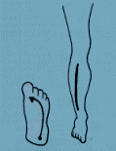
LUMBALGIA LABORAL.
REFLEJO CUTÁNEO-PLANTAR Y DE OPPENHEIN.
SE CONSIDERAN PATOLÓGICOS CUANDO SE EXTIENDE EL PRIMER DEDO DEL PIE Y EL RESTO SE FLEXIONA.

Slide 65
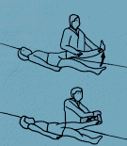
LUMBALGIA LABORAL.
PRUEBA DE LASÉGUE COMPLEMENTADA CON EL TEST DE BRAGARD.

Slide 66
LUMBALGIA LABORAL.
PRUEBAS COMPLEMENTARIAS
SÓLO INDICADAS SI EL DOLOR PERSISTE MÁS DE DOS SEMANAS O SE SOSPECHA DE ALTERACIONES METABÓLICAS, PATOLOGÍA INFLAMATORIA O MALIGNA.

Slide 67
LUMBALGIA LABORAL.
PRUEBAS COMPLEMENTARIAS 2
DE LABORATORIO: SI SE SOSPECHA PATOLOGÍA INFLAMATORIA,TUMORAL O METABÓLICA.
1. DETERMINACIÓN DE CALCIO Y FÓSFORO SÉRICO.
2. FOSFATASA ALCALINA.
3. FOSFATASA ÁCIDA EN HOMBRES > 40 AÑOS POR SOSPECHA DE TUMOR PROSTATICO.
4. RECUENTO LEUCOCITARIO.
5. VELOCIDAD DE SEDIMENTACIÓN GLOBULAR
6. Y SISTEMÁTICO DE ORINA.

Slide 68
LUMBALGIA LABORAL.
PRUEBAS COMPLEMENTARIAS 3
PRUEBAS DE IMAGEN:
1.RADIOGRAFÍAS SIMPLES LATERAL Y ANTEROPOSTERIOR DE COLUMNA LUMBAR
2.TOMOGRAFÍA AXIAL COMPUTERIZADA
3.RESONANCIA MAGNÉTICA.
4.ELECTROMIOGRAFÍA SE SOSPECHA DE DISFUNCIÓN NERVIOSA.

Slide 69
LUMBALGIA LABORAL.
LUMBALGIA Y LA POSIBLE ASOCIACIÓN ENTRE FACTORES PERSONALES Y LABORALES.
LUMBALGIA COMO ACCIDENTE DE TRABAJO.
.FACTORES DE RIESGO:
FACTORES DE LA INSEGURIDAD EN EL TRABAJO. (CONDICIONES INSEGURAS Y ACTOS INSEGUROS)
1.MÉTODOS O PROCEDIMIENTOS PELIGROSOS DURANTE LA JORNADA DE TRABAJO.
2.SUPERFICIES DE TRABAJO IRREGULARES O INESTABLES, RESBALOSAS.
3.EQUIPOS DE TRABAJO MAL DISEÑADOS O MAL COLOCADOS.
4.EQUIPOS O MAQUINARA SIN MANTENIMIENTO PREVENTIVO.
5.DISEÑO NO ERGONÓMICO DE LOS PUESTOS DE TRABAJO.
6.FALTA O USO INADECUADO DE EQUIPOS DE PROTECCIÓN PERSONAL.
7. OTROS.

Slide 70
LUMBALGIA
Y LA POSIBLE ASOCIACIÓN ENTRE FACTORES PERSONALES Y LABORALES.
FISIOPATOLOGÍA DE LA LUMBALGIA COMO ACCIDENTE DE TRABAJO.
FACTOR DE INSEGURIDAD EN EL TRABAJO
MÉTODOS O PROCEDIMIENTOS PELIGROSOS.
SUPERFICIES IRREGULARES
SOBRE-ESFUERZO FÍSICO
SOBRECARGA FUNCIONAL
FALTA DE EQUIPOS DE PROTECCIÓN PERSONAL
TRAUMA FÍSICO. TENSIÓN IRRITACIÓN DE UNA PROCESO
MUSCULAR. RAÍZ NERVIOSA. INFLAMATORIO

Slide 71
LUMBALGIA LABORAL.
LUMBALGIA Y LA POSIBLE ASOCIACIÓN ENTRE FACTORES PERSONALES Y LABORALES.
LUMBALGIA COMO ENFERMEDAD PROFESIONAL.
FACTORES DE RIESGO:
CARGA EXCESIVA DE TRABAJO
POSTURAS INCORRECTAS.
SOBRE-ESFUERZO FÍSICO.
MOVIMIENTOS REPETITIVOS Y/O FORZADOS.
INTENSIFICACIÓN DE LA JORNADA DE TRABAJO
RITMO DE TRABAJO INTENSO. JORNADA PROLONGADA DE TRABAJO.
DISEÑO INADECUADO DEL PUESTO DE TRABAJO.
OTROS

Slide 72
LUMBALGIA
Y LA POSIBLE ASOCIACIÓN ENTRE FACTORES PERSONALES Y LABORALES.
FISIOPATOLOGÍA DE LA LUMBALGIA COMO ENFERMEDAD PROFESIONAL.
INTENSIDAD DE LA CARGA LABORAL
POSTURAS INCORRECTAS.
HIPERMOVILIDAD SOBRE-ESFUERZO FÍSICO
ARTICULAR AUMENTADA.
SOBRECARGA FUNCIONAL
MICROTRAUMAS. TENSIÓN IRRITACIÓN DE UNA PROCESO
DISMINUCIÓN DEL MUSCULAR. RAÍZ NERVIOSA. INFLAMATORIO
RIEGO VASCULAR.

Slide 73
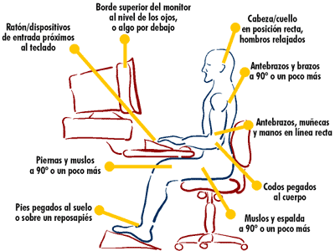
POSTURA CORRECTA

Slide 74
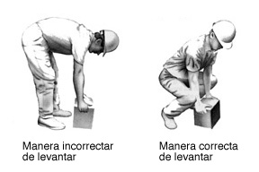
POSTURA INCORRECTA Y CORRECTA
ACÉRQUESE AL OBJETO QUE UD. QUIERE LEVANTAR. SEPARE SUS PIES A LA ANCHURA DE SUS HOMBROS.
DOBLE LAS RODILLAS. APRIETE LOS MÚSCULOS DEL ESTÓMAGO. LEVANTE CON LOS MÚSCULOS DE LAS PIERNAS.

Slide 75
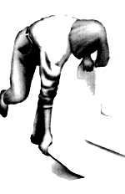
POSTURA INCORRECTA Y CORRECTA
PARA LEVANTAR DESDE EL PISO, UN PEDAZO DE PAPEL, INCLÍNESE SOBRE EL OBJETO, DOBLE UNA RODILLA Y EXTIENDA LA OTRA PIERNA DETRÁS DE UD. AGARRE UNA MESA O SILLA CERCANA PARA APOYO. CUANDO UD. EXTIENDA LA MANO HACIA EL OBJETO.

Slide 76
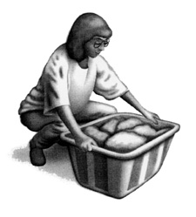
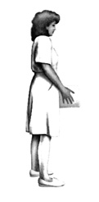
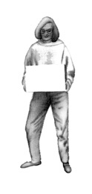
POSTURA INCORRECTA Y CORRECTA
RECUERDE ACERCARSE AL OBJETO, DOBLE LAS RODILLAS Y LEVANTE CON LOS MÚSCULOS DE SUS PIERNAS. NO DOBLE SU CINTURA.

Slide 77
LAS VIBRACIONES
SON OSCILACIONES DE PARTÍCULAS ALREDEDOR DE UN PUNTO FÍSICO CUALQUIERA: AGUA, AIRE, SÓLIDO ETC. QUE PUEDEN PRODUCIR EN EL AIRE. UN SONIDO. UN INFRASONIDO. UN ULTRASONIDO
SON MOVIMIENTOS DE VAIVÉN QUE ENTRAN EN CONTACTO CON EL HOMBRE Y PRODUCEN SONIDOS DE BAJA FRECUENCIA.

Slide 78
PATOLOGÍA POR VIBRACIONES
LAS VIBRACIONES SON FACTORES DE RIESGO FÍSICO QUE PUEDEN AFECTAR A TERRITORIOS EXTENSOS DEL CUERPO HUMANO, INCLUSO LA TOTALIDAD DEL MISMO, PROVOCANDO:
I. ALTERACIONES OSTEOARTICULARES.
II. ALTERACIONES VASOMOTORAS.
III. ALTERACIONES NEUROMUSCULARES.
IV. OTRAS.

Slide 79
PATOLOGÍA POR VIBRACIONES
FUENTES DE EXPOSICIÓN
MANEJO DE MAQUINÁRIAS: MARTILLO NEUMÁTICO. ESMERILES. TALADROS A PERCUSIÓN. PERFORADORAS. PULIDORAS. SIERRAS MECÁNICAS. REMACHADORAS. PISTOLAS DE SELLADO. MAQUINAS ELECTRICAS DE CONFECCIÓN DE BLOQUES. CORTAGRAMAS. CONFECCIÓN DE HORMIGÓN.
TRABAJOS QUE EXPONEN EL TALÓN DE LA MANO: EN FORMA DE APOYO REITERATIVO PERCUTIENDO SOBRE UN PLANO FIJO. ASI COMO LOS CHOQUES DE UNA HERRAMIENTA PERCUTANTE SOBRE LA EMINENCIA HIPOTENAR.
CONDUCCIÓN DE: TRACTORES. EXCAVADORAS. BULLDOZERS. MOTONIVELADORAS. RODILLOS COMPACTADORES. CUCHILLAS. RETROCAVADORAS. MÁQUINAS FORESTALES. COCECHADORAS. AVIONES. AUTOBUSES. TRANVÍAS. HELICOPTEROS. JUEGOS DE PARQUES DE DIVERSIONES. OTROS.

Slide 80

PATOLOGÍA POR VIBRACIONES
EFECTOS ASOCIADOS AL TRABAJO.
MALESTARES O MOLESTIAS: DEPENDEN DE:
LA FRECUENCIA DE LA VIBRACIÓN.
LA DIRECCIÓN DE LA VIBRACIÓN.
LA MAGNITUD DE LA VIBRACIÓN.
PUNTO DE CONTACO CON EL CUERPO.
DURACIÓN DE LA EXPOSICIÓN.

Slide 81
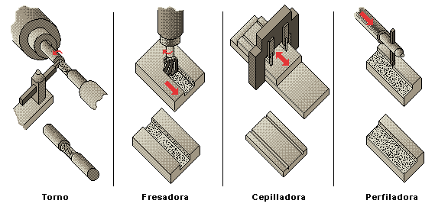
PATOLOGÍA POR VIBRACIONES
MAQUINAS PRODUCTORAS DE VIBRACIONES DE ALTA FRECUENCIA.

Slide 82
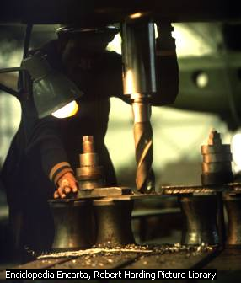
PATOLOGÍA POR VIBRACIONES
TALADRADORA

Slide 83
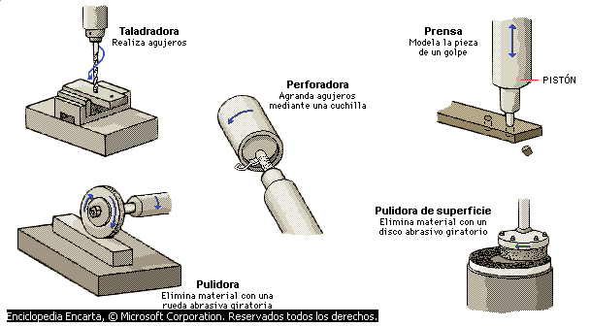
VIBRACIONES
PROVOCAN
Alteraciones Osteoarticulares.
Alteraciones Vasomotoras.
Alteraciones Neuromusculares

Slide 84
VIBRACIONES
VIBRACIONES DE MUY BAJA FRECUENCIA: INFERIORES A 1 - 2 HZ. PRODUCEN EFECTOS NOCIVOS:
SOBRE EL APARATO VESTIBULAR DEL OÍDO INTERNO; DANDO LUGAR A ALTERACIONES DEL SENTIDO DE EQUILIBRIO, MAREOS, NAUSEAS, VÓMITOS. (FRECUENTES EN LOS MEDIOS DE TRANSPORTE TERRESTRE, FERROVIARIO, MARÍTIMO, Y AÉREO.

Slide 85
VIBRACIONES
VIBRACIONES DE BAJA Y MEDIA FRECUENCIA: ENTRE 2 - 20 HZ.: ACTÚAN SOBRE LA COLUMNA VERTEBRAL (LUMBALGIAS, CERVICALGIAS, AGRAVACIÓN DE LESIONES RAQUÍDEAS EXISTENTES, A LAS QUE PUEDEN CONTRIBUIR VICIOS POSTURALES); SOBRE EL APARATO DIGESTIVO (HEMORROIDES, DIARREAS, DOLORES ABDOMINALES); SOBRE LA VISIÓN (DISMINUCIÓN DE LA AGUDEZA VISUAL); SOBRE LA FUNCIÓN RESPIRATORIA Y CARDIOVASCULAR.

Slide 86
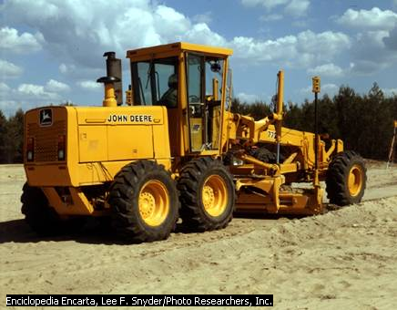
PATOLOGÍA POR VIBRACIONES
VIBRACIONES DE FRECUENCIA MEDIA

Slide 87
VIBRACIONES DE ALTA FRECUENCIA ENTRE 20 Y 1000 HZ.
VIBRACIONES ENTRE 20 - 40 HZ.: PRODUCEN EFECTOS SOBRE HUESOS Y ARTICULACIONES.
A ESTE NIVEL SE PUEDEN PRODUCIR PATOLOGÍAS LABORALES: COMO EL SÍNDROME DE KIEMBOCK, EL SÍNDROME DE KÔHELLER, LA ARTROSIS HIPEROSTOSANTE DEL CODO, OTROS, ANTES CITADOS

Slide 88
VIBRACIONES DE ALTA FRECUENCIA ENTRE 20 - 1000 HZ.
VIBRACIONES ENTRE 40 A 300 HZ. PRODUCEN EFECTOS VASOMOTORES, : FENÓMENO DEL DEDO BLANCO (STYBLODA) O DEDO MUERTO (RUMBOLA), O SÍNDROME DE RAYNAUD VIBRATORIO (LARIGA), O CIANOSIS INTERMITENTE (HUNT) ACROPARESTESIAS NOCTURNAS, SÍNCOPE PERIFÉRICO POR VIBRACIONES (SKENASY). CON MENOS FRECUENCIAS PUEDEN PRESENTARSE CAMBIOS NEUROMUSCULARES, QUE EVOLUCIONAN MÁS GRAVEMENTE Y DETERMINAN LESIONES INVALIDANTES DEL MIEMBRO SUPERIOR.

Slide 89
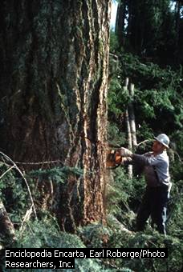
PATOLOGÍA POR VIBRACIONES
TALA DE UN ARBOL CON MOTOSIERRA
VIBRACIONES DE ALTAS FRECUENCIA.

Slide 90
PATOLOGÍA POR VIBRACIONES DE ALT FRECUENCIA
SE PRESENTA EN ACTIVIDADES CON EL TRABAJADOR EXPUESTO A VIBRACIONES DE ALTA FRECUENCIA, GENERALMENTE ENTRE 20 Y 1,000 HZ. QUE ACTÚAN DEBIDO A INTERACCIONES ENTRE EL HOMBRE EXPUESTO, LOS EQUIPOS DE TRABAJO Y LA MATERIA. MÁQUINAS COMO UN MARTILLO NEUMÁTICO, LOS DIENTES DE UNA TROCEADORA, BURILES DE SIDERURGIA, PULIDORAS.

Slide 91
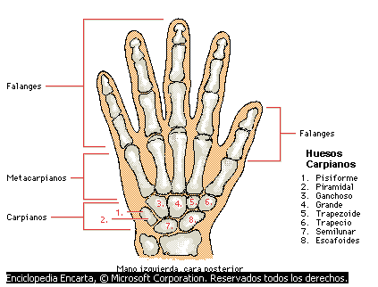
PATOLOGÍA POR VIBRACIONES
SÍNDROME DE KOEHLER O “PSEUDOARTROSIS DEL ESCAFOIDES”.
EL ESCAFOIDES ES EL HUESO MÁS EXTERNO DE LA HILERA PROXIMAL DEL CARPO.
Distal. Media. Proximal.
CUBITO
RADIO

Slide 92
PATOLOGÍA POR VIBRACIONES
ALGUNAS OCUPACIONES EXPUESTAS.
A. HERREROS. B. PELETEROS.
C. OBREROS DE LA CONSTRUCCIÓN.
D. MINEROS. PULIDORES DE PISOS.
E. EBANISTAS-CARPINTEROS. OTROS.

Slide 93
SÍNDROME DE KOEHLER “PSEUDOARTROSIS DEL ESCAFOIDES”.
MECANISMOS DE ACCIÓN. (FISIOPATOLOGÍA).
LA TEORÍA NEUROVASCULAR: LAS VIBRACIONES SON EXCITACIONES MECÁNICAS QUE ASOCIADAS A EXCITANTES TÉRMICOS, PROVOCAN UN ESPASMO ARTERIOCAPILAR, POR EXCITACIÓN DEL SIMPÁTICO PERIVASCULAR. ESTOS PROVOCAN UNA HIPOVASCULARIZACIÓN DEL HUESO, GENERANDO UNA FRAGILIDAD QUE PUEDE LLEGAR A FRACTURA DEL MISMO.

Slide 94
SÍNDROME DE KOEHLER “PSEUDOARTROSIS DEL ESCAFOIDES”.
MECANISMOS DE ACCIÓN. (FISIOPATOLOGÍA)
LA TEORÍA TRAUMÁTICA: APLICADA PARTICULARMENTE A LOS HUESOS ESCAFOIDES Y SEMILUNAR, NOS DICE QUE ESTA LESIÓN PUEDE APARECER EN TODO TRABAJADOR EXPUESTO A TRAUMATISMOS OCASIONALES O FRECUENTES O REPETITIVOS.

Slide 95
SÍNDROME DE KOEHLER “PSEUDOARTROSIS DEL ESCAFOIDES”.
CRITERIOS HIGIENICO EPIDEMIOLÓGICOS
ESTA ENFERMEDAD SUELE PASAR INADVERTIDA POR LARGO TIEMPO, Y LOS TRABAJADORES SOLO SE QUEJAN DE ALGUNA LIMITACIÓN DE MOVIMIENTOS Y ALGUNOS DOLORES LEVES. PARA LOS INVESTIGADORES GENTAZ Y COLL ESTA PATOLOGÍA REPRESENTA EL 2% DE LOS CASOS.

Slide 96
SÍNDROME DE KOEHLER “PSEUDOARTROSIS DEL ESCAFOIDES”.
FACTORES FAVORECEDORES:
A. FRÍO Y HUMEDAD.
B. FATIGA.
1. FATIGA MUSCULAR: DISMINUYE EL TONO MUSCULAR Y REDUCE LA CAPACIDAD DE AMORTIGUAMIENTO.
2. FATIGA NERVIOSA. ALARGA EL TIEMPO DE REFLEJOS.

Slide 97
SÍNDROME DE KOEHLER “PSEUDOARTROSIS DEL ESCAFOIDES”.
CLÍNICA:
A. DOLOR DE TIPO REUMÁTICO.
B. INFLAMACIÓN EN LA ARTICULACIÓN DE LA MANO AFECTADA.
C. LIMITACIÓN DE MOVIMIENTOS, MÁS PARA MOVIMIENTOS DE FLEXIÓN QUE EXTENSIÓN.
D. EVOLUCIÓN HACIA LA ARTROSIS RADIOCARPIANA
E. RADIOLOGICAMENTE EL ESCAFOIDES DE LA MANO AFECTADA PRESENTA UN RETOQUE EN SU ESTRUCTURA:
*LISIS OSEA CON LAGUNAS.
*LÍNEA DE FRACTURA EN EL HUESO ESCAFOIDES.

Slide 98
SÍNDROME DE KOEHLER “PSEUDOARTROSIS DEL ESCAFOIDES”.
EL DIAGNÓSTICO ESTA BASADO EN:
LA HISTORIA LABORAL DE EXPOSICIÓN AL RIESGO.
ANAMNESIS DE LA SINTOMATOLOGÍA MENCIONADA.
EXPLORACIÓN DE SIGNOS CLÍNICOS DESCRITOS.
COMPROBACIÓN RADIOGRÁFICA.

Slide 99
SÍNDROME DE KOEHLER “PSEUDOARTROSIS DEL ESCAFOIDES”.
El DIAGNÓSTICO DIFERENCIAL FUNDAMENTALMENTE CON:
1.EL SÍNDROME DE KIEMBOCK.
2.EL SÍNDROME DEL TÚNEL DEL CARPO.
3.LA ARTRITIS REUMATOIDE DE LA ARTICULACIÓN RADIO CARPIANA, ETC.

Slide 100
SÍNDROME DE KOEHLER “PSEUDOARTROSIS DEL ESCAFOIDES”.
PREVENCIÓN MÉDICA:
A. EXAMEN PREOCUPACIONAL.
MEDICIÓN DE LA APTITUD DEL TRABAJADOR FRENTE A LAS EXIGENCIAS DEL PUESTO DE TRABAJO.
NO EXPONER A VIBRACIONES DE ALTA FRECUENCIA TRABAJADORES CON ANTECEDENTES DE CUADROS ANGIONEUROTICOS, SÍNDROMES ARTRÍTICOS O TRASTORNOS DE LA MOVILIDAD EN LAS ARTICULACIONES DE LAS EXTREMIDADES SUPERIORES.

Slide 101
SÍNDROME DE KOEHLER “PSEUDOARTROSIS DEL ESCAFOIDES”.
PREVENCIÓN MÉDICA:
B. EXAMEN PERIÓDICO:
A TRABAJADORES CON MÁS DE CINCO AÑOS DE ANTIGÜEDAD EXPUESTOS A VIBRACIONES DE ALTA FRECUENCIA POR LO MENOS SE LE DEBE REALIZAR UNA RADIOGRAFÍA DEL CARPO AÚN ESTANDO ASINTOMÁTICO. EL RITMO DE LOS RECONOCIMIENTOS DEBE SER SEMESTRAL.

Slide 102
SÍNDROME DE KOEHLER “PSEUDOARTROSIS DEL ESCAFOIDES”.
EL TRATAMIENTO ES CONSERVADOR, PALIATIVO A BASE DE:
ANALGÉSICOS.
APLICACIÓN DE ONDA CORTA.
TERMOTERAPIA.
EJERCICIOS MUSCULARES.
APLICACIÓN DE VENDAJE ELÁSTICO
CUANDO EL TRATAMIENTO CONSERVADOR ES INSUFICIENTE SE RECURRE A LA CIRUGÍA REPARADORA.

Slide 103
SÍNDROME DE K IEMBOCK U OSTEOARTROSIS DEL SEMILUNAR.
ES UNA ENFERMEDAD EN LA QUE EL SEMILUNAR (HUESO DE LA MANO) PRESENTA UN ESTADO DE NECROSIS CON FRACTURA SIMPLE.
Distal. Media. Proximal.
CUBITO
RADIO

Slide 104
SÍNDROME DE K IEMBOCK U OSTEOARTROSIS DEL SEMILUNAR.
ESTA RELACIONADA CON EL ÁMBITO LABORAL YA QUE TIENE SU ORIGEN EN LA EXPOSICIÓN A VIBRACIONES DE ALTA FRECUENCIA, TRAUMATISMOS OCASIONALES O FRECUENTES EN LA MANO AFECTADA, LESIÓN QUE GENERALMENTE ES UNILATERAL Y EN LA MANO DOMINANTE.

Slide 105
ENFERMEDAD LABORAL DE KIEMBOCK U OSTEOARTROSIS DEL SEMILUNAR.
FUENTES DE EXPOSICIÓN Y OFICIOS VINCULADOS.
SE PRESENTA EN AQUELLAS ACTIVIDADES EN QUE EL TRABAJADOR ESTA EXPUESTO A VIBRACIONES DE ALTA FRECUENCIA, GENERALMENTE ENTRE 20 Y 1,000 HZ, QUE ACTÚAN DEBIDO A INTERACCIONES ENTRE EL HOMBRE EXPUESTO, LOS EQUIPOS DE TRABAJO Y LA MATERIA. MÁQUINAS COMO UN MARTILLO NEUMÁTICO, LOS DIENTES DE UNA TROCEADORA, BURILES DE SIDERURGIA, PULIDORAS, ETC.

Slide 106
SÍNDROME DE K IEMBOCK U OSTEOARTROSIS DEL SEMILUNAR.
MECANISMOS DE ACCIÓN. (FISIOPATOLOGÍA).
LA TEORÍA NEUROVASCULAR: LAS VIBRACIONES SON EXCITACIONES MECÁNICAS QUE ASOCIADAS A EXCITANTES TÉRMICOS, PROVOCAN UN ESPASMO ARTERIOCAPILAR, POR EXCITACIÓN DEL SIMPÁTICO PERIVASCULAR. ESTOS PROVOCAN UNA HIPOVASCULARIZACIÓN DEL HUESO, GENERANDO UNA FRAGILIDAD QUE PUEDE LLEGAR A FRACTURA DEL MISMO.

Slide 107
SÍNDROME DE K IEMBOCK U OSTEOARTROSIS DEL SEMILUNAR.
MECANISMOS DE ACCIÓN. (FISIOPATOLOGÍA)
LA TEORÍA TRAUMÁTICA: APLICADA PARTICULARMENTE A LOS HUESOS ESCAFOIDES Y SEMILUNAR, NOS DICE QUE ESTA LESIÓN PUEDE APARECER EN TODO TRABAJADOR EXPUESTO A TRAUMATISMOS OCASIONALES O FRECUENTES O REPETITIVOS.

Slide 108
SÍNDROME DE K IEMBOCK U OSTEOARTROSIS DEL SEMILUNAR
FACTORES FAVORECEDORES:
A. FRÍO Y HUMEDAD.
B. FATIGA.
1. FATIGA MUSCULAR: DISMINUYE EL TONO MUSCULAR Y REDUCE LA CAPACIDAD DE AMORTIGUAMIENTO.
2. FATIGA NERVIOSA. ALARGA EL TIEMPO DE REFLEJOS.

Slide 109
ENFERMEDAD LABORAL DE KIEMBOCK U OSTEOARTROSIS DEL SEMILUNAR.
CLÍNICA:
1. DOLOR DE TIPO REUMÁTICO.
2. INFLAMACIÓN EN LA ARTICULACIÓN DE LA MANO AFECTADA.
3. LIMITACIÓN DE MOVIMIENTOS, MÁS SEÑALADA PARA LOS MOVIMIENTOS DE FLEXIÓN QUE DE LOS DE EXTENSIÓN.
4. EVOLUCIÓN HACIA LA ARTROSIS RADIOCARPIANA
5. LA SINTOMATOLOGÍA SUELE DESAPARECER LOS FINES DE SEMANA A CESAR LA EXPOSICIÓN A LAS VIBRACIONES.
6. EN LA RADIOGRAFÍA POSTERO-ANTERIOR DEL SEMILUNAR APARECE UNA OPACIDAD QUE CARACTERIZA UNA NECROSIS.
7. EN LA TOMOGRAFÍA DE PERFIL SE APRECIA FRACTURA SIMPLE DEL SEMILUNAR.

Slide 110
SÍNDROME DE KIEMBOCK
El DIAGNÓSTICO DIFERENCIAL FUNDAMENTALMENTE CON:
1.EL SÍNDROME DE KOEHLER.
2.EL SÍNDROME DEL TÚNEL DEL CARPO.
3.LA ARTRITIS REUMATOIDE DE LA ARTICULACIÓN RADIO CARPIANA, ETC.

Slide 111
SÍNDROME DE KIEMBOCK
PREVENCIÓN MÉDICA:
A. EXAMEN PREOCUPACIONAL.
MEDICIÓN DE LA APTITUD DEL TRABAJADOR FRENTE A LAS EXIGENCIAS DEL PUESTO DE TRABAJO.
NO EXPONER A VIBRACIONES DE ALTA FRECUENCIA TRABAJADORES CON ANTECEDENTES DE CUADROS ANGIONEUROTICOS, SÍNDROMES ARTRÍTICOS O TRASTORNOS DE LA MOVILIDAD EN LAS ARTICULACIONES DE LAS EXTREMIDADES SUPERIORES.

Slide 112
SÍNDROME DE KIEMBOCK
PREVENCIÓN MÉDICA:
B. EXAMEN PERIÓDICO:
A TRABAJADORES CON MÁS DE CINCO AÑOS DE ANTIGÜEDAD EXPUESTOS A VIBRACIONES DE ALTA FRECUENCIA POR LO MENOS SE LE DEBE REALIZAR UNA RADIOGRAFÍA DEL CARPO AÚN ESTANDO ASINTOMÁTICO. EL RITMO DE LOS RECONOCIMIENTOS DEBE SER SEMESTRAL.

Slide 113
SÍNDROME DE K IEMBOCK U OSTEOARTROSIS DEL SEMILUNAR.
EL TRATAMIENTO ES CONSERVADOR, PALIATIVO A BASE DE:
ANALGÉSICOS.
APLICACIÓN DE ONDA CORTA.
TERMOTERAPIA.
EJERCICIOS MUSCULARES.
APLICACIÓN DE VENDAJE ELÁSTICO
CUANDO EL TRATAMIENTO CONSERVADOR ES INSUFICIENTE SE RECURRE A LA CIRUGÍA REPARADORA.

Slide 114
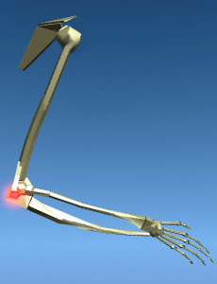
ANATOMÍA DEL CODO
ARTICULACIÓN FORMADA POR EL HÚMERO (HUESO DEL BRAZO), EL CÚBITO Y EL RADIO (HUESOS DEL ANTEBRAZO).

Slide 115
ANATOMÍA DEL CODO
EL EXTREMO INFERIOR DEL HÚMERO PRESENTA UNA SUPERFICIE ARTICULAR INTERNA (EPITRÓCLEA) PARA EL CÚBITO (ARTICULACIÓN HÚMERO-CUBITAL) Y OTRA SUPERFICIE EXTERNA (EPI CÓNDILO LATERAL) PARA EL RADIO (ARTICULACIÓN HÚMERO-RADIAL); EN AMBAS SE REALIZA LA FLEXIÓN Y EXTENSIÓN DEL CODO.

Slide 116
PATOLOGÍA POR VIBRACIONES DE ALTA FRECUENCIA
ARTROSIS HIPEROSTOSANTE DEL CODO.
ENFERMEDAD ARTRÓSICA DEL CODO CUYO ORIGEN ESTÁ EN LA EXPOSICIÓN A VIBRACIONES DE ALTA FRECUENCIA, TRAUMATISMOS OCASIONALES O FRECUENTES EN EL CODO A NIVEL DEL EPICÓNDILO O LA EPITRÓCLEA. HAY DESTRUCCIÓN DEL CARTÍLAGO Y APARICIÓN DE DEFORMACIONES ALREDEDOR DE LOS EXTREMOS ÓSEOS DE LAS SUPERFICIES ARTICULARES.

Slide 117
ARTROSIS HIPEROSTOSANTE DEL CODO: ETIOLOGÍA
GENERALMENTE VIBRACIONES DE ALTA FRECUENCIA (DE 20 A 1,000 HZ O MÁS) QUE PROVOCAN ALTERACIONES VASOMOTORAS Y A NIVEL DE LAS ARTICULACIONES.
DE 20 A 40 HZ. HERRAMIENTAS PESADAS DE OBRAS PÚBLICAS. EJEMPLO: MARTILLOS NEUMÁTICOS. PROBLEMAS EN LOS HUESOS Y EN LAS ARTICULACIONES.
DE 40 A 300 HZ. HERRAMIENTAS LIGERAS EJEMPLO: BURILES EN SIDERURGIA. PROBLEMAS VASOMOTORES.
MÁS DE 300 HZ. HERRAMIENTAS RÁPIDAS. EJEMPLO: PULIDORA, MOTOSIERRA.

Slide 118
ARTROSIS HIPEROSTOSANTE DEL CODO
CLÍNICA:
1. DOLOR DE TIPO REUMÁTICO EN LA ARTICULACIÓN DEL CODO, EN LA EPITRÓCLEA O EL EPICÓNDILO. ES UN DOLOR PROFUNDO, MUCHAS VECES NOCTURNO, QUE SE AGRAVA CON LOS MOVIMIENTOS Y SE ALIVIA CON EL REPOSO, PERO QUE A MEDIDA QUE AVANZA LA ENFERMEDAD, SE TORNA PERSISTENTE.

Slide 119
ARTROSIS HIPEROSTOSANTE DEL CODO
CLÍNICA:
1b. EL CARTÍLAGO ARTICULAR ES UNA ESTRUCTURA CARENTE DE NERVIOS, EL DOLOR SE ORIGINA EN OTRAS ESTRUCTURAS ADYACENTES DEL CODO. LA DISTENSIÓN DE LAS TERMINACIONES NERVIOSAS DEL PERIOSTIO QUE CUBRE LOS OSTEOFITOS ES UNO DE LOS SITIOS DONDE SE ORIGINA EL DOLOR. EN OTROS CASOS EL DOLOR OBEDECE A MICROFRACTURAS DEL HUESO SUBCONDRAL O A LA HIPERTENSIÓN MEDULAR CAUSADA POR LA ALTERACIÓN DEL FLUJO SANGUÍNEO. OTRAS VECES SE DEBE A LOS ESPASMOS MUSCULARES Y A LA INESTABILIDAD ARTICULAR QUE DISTIENDE LA CÁPSULA.

Slide 120
ARTROSIS HIPEROSTOSANTE DEL CODO
CLÍNICA:
2.PROCESO INFLAMATORIO EN LA ARTICULACIÓN DEL CODO AFECTADO.
3.LIMITACIÓN DE MOVIMIENTOS, MÁS SEÑALADA PARA LOS MOVIMIENTOS DE FLEXIÓN QUE DE LOS DE EXTENSIÓN.
4.EVOLUCIÓN HACIA LA ARTROSIS HIPEROSTOSANTE DEL CODO. APARECIENDO RIGIDEZ TRANSITORIA EN LA ARTICULACIÓN, AL LEVANTARSE POR LA MAÑANA O DESPUÉS DE UN PERÍODO DE INACTIVIDAD.

Slide 121
ARTROSIS HIPEROSTOSANTE DEL CODO
INICIALMENTE LAS RADIOGRAFÍAS SE MUESTRAN NORMALES. SE CONTINÚAN CON UN POSTERIOR PROGRESIVO
ESTRECHAMENIENTO ARTICULAR.
APARECE LUEGO ESCLEROSIS DEL HUESO SUBCONDRAL Y QUISTES SUBCONDRALES, ASÍ COMO OSTEOFITOS MARGINALES.

Slide 122
ARTROSIS HIPEROSTOSANTE DEL CODO
5.EN LA RADIOGRAFÍA APRECIAMOS TRES TIPOS DE LESIONES CARACTERÍSTICAS:
A. LESIONES ÓSEAS: AUMENTO DE LA DENSIDAD ÓSEA Y CALCIFICACIÓN, SOBRE TODO EN EL VÉRTICE DEL OLÉCRANON.
B. LESIONES ARTICULARES: SE APRECIA DEFORMACIÓN DE LAS SUPERFICIES ARTICULARES, CON CAMBIOS Y DESTRUCCIÓN DEL CARTÍLAGO.
C. LESIONES DE LAS PARTES BLANDAS: APARECE OSIFICACIÓN TENDINOSA

Slide 123
ARTROSIS HIPEROSTOSANTE DEL CODO
PREVENCIÓN MÉDICA:
EXAMEN PRE-OCUPACIONAL.
MEDICIÓN DE LA APTITUD DEL TRABAJADOR FRENTE A LAS EXIGENCIAS DEL PUESTO DE TRABAJO.
NO DEBEN SER EXPUESTOS A VIBRACIONES DE A./F. TRABAJADORES CON ANTECEDENTES DE CUADROS ANGIONEUROTICOS, SÍNDROMES ARTRITICOS O TRASTORNOS DE LA MOVILIDAD EN LAS ARTICULACIONES.

Slide 124
ARTROSIS HIPEROSTOSANTE DEL CODO
EXAMEN PERIÓDICO:
EXPLORACIÓN CLÍNICA.
PRUEBAS PARA RECONOCER LA REACCIÓN VASCULAR AL FRÍO O BIEN CAPILOROSCOPÍA.
A LOS TRABAJADORES CON MÁS DE CINCO AÑOS DE ANTIGUEDAD EXPUESTOS A V./F. SE LE DEBE REALIZAR UNA RADIOGRAFÍA DEL CODO AÚN ESTANDO ASINTOMÁTICOS.
RECONOCIMIENTO SEMESTRAL.

Slide 125
ARTROSIS HIPEROSTOSANTE DEL CODO
PREVENCIÓN TÉCNICA.
A.PROTECCIÓN PERSONAL: CON GUANTES QUE AMORTIGÜEN LAS VIBRACIONES Y ROPAS ADECUADAS PARA LA PROTECCIÓN AL FRÍO.
B. DISMINUCIÓN EN LA TRANSMISIÓN DE LAS VIBRACIONES AL HOMBRE.
C. SUPRESIÓN EN LA TRANSMISIÓN DE LAS VIBRACIONES AL HOMBRE.

Slide 126
ARTROSIS HIPEROSTOSANTE DEL CODO
PREVENCIÓN TÉCNICA
cD. DISMINUCIÓN DEL ESFUERZO FÍSICO.
PROHIBIR EL TRABAJO CON MARTILLO NEUMÁTICO ANTES DE LOS 20 AÑOS DE EDAD Y DESPUÉS DE LOS 40 AÑOS.
RESTRICCIÓN HORARIA: LUEGO DE DOS HORAS DE TRABAJO DE EXPOSICIÓN A VIBRACIONES DE ALTA FRECUENCIA. , PERÍODOS DE DESCANSO CORTOS.
PROHIBICIÓN DE TRABAJO SI EXISTE LESIÓN FAVORECEDORA.

Slide 127
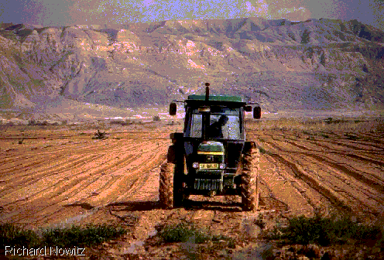
ARTROSIS HIPEROSTOSANTE DEL CODO
VIBRACIONES DE MEDIANA FRECUENCIA

Slide 128
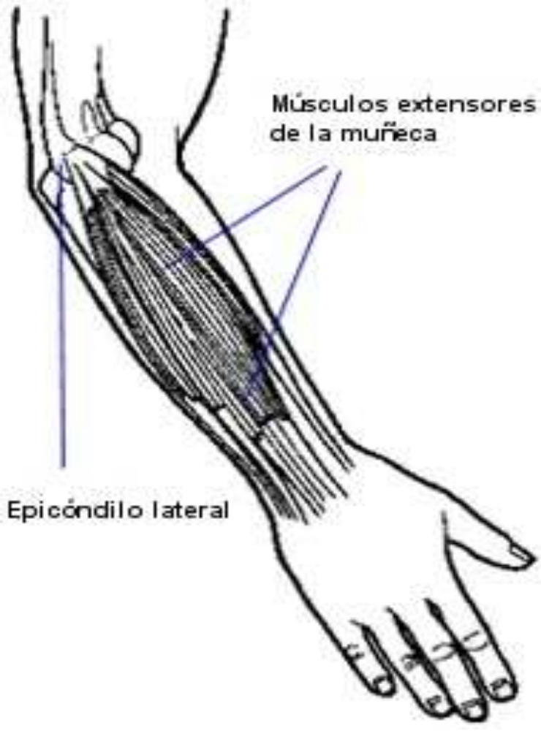
ANATOMÍA DEL CODO

Slide 129
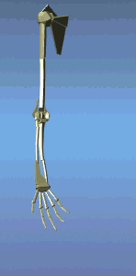
EPICONDILITIS LATERAL
TRASTORNO MÚSCULO-ESQUELÉTICO DOLOROSO DEL CODO. TAMBIÉN LLAMADO CODO DE TENISTA SI SE LOCALIZA SOBRE EL EPICÓNDILO LATERAL DEL CODO, EN EL ÁREA DEL HÚMERO DONDE LOS MÚSCULOS EXTENSORES DEL ANTEBRAZO SE INSERTAN EN EL HUESO.

Slide 130
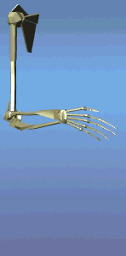
EPICONDILITIS MEDIAL
SI LA LESIÓN RADICA EN EL EPICÓNDILO MEDIAL (EPITRÓCLEA) SE DENOMINA EPITROCLEITIS (CODO DE GOLFISTA).

Slide 131
EPICONDILITIS
EL LLAMADO "CODO DE GOLFISTA" SE DA EN EL CODO DERECHO DE UN JUGADOR DE GOLF DIESTRO QUE LLEVA A CABO UN SWING DEFECTUOSO CON EL TRONCO RÍGIDO.
EL LLAMADO "CODO DE NADADOR", SE DA EN ALGUNOS ESTILOS DE NATACIÓN CON FALTA DE TÉCNICA, ESPECIALMENTE ESPALDA.
ESTAS PATOLOGÍAS APARECERAN EN OTRAS ACTIVIDADES QUE INVOLUCREN LAS ÁREAS ANATÓMICAS MENCIONADAS.

Slide 132
EPICONDILITIS
TODAS SON PATOLOGÍAS POR SOBRECARGA. DURANTE EL TRABAJO O PRÁCTICA DEPORTIVA. HAY DETERMINADOS MOVIMIENTOS REPETITIVOS QUE PUEDEN PRODUCIR LA LESIÓN POR SOBRECARGA.

Slide 133
EPICONDILITIS
LOS SÍNTOMAS CONSISTEN EN SENSIBILIDAD LOCAL EN LA ZONA DE INSERCIÓN MUSCULAR EN EL HUESO Y DOLOR AL CONTRAER LOS MÚSCULOS. EN EL CASO DE LA EPICONDILITIS APARECE DOLOR CUANDO SE PRODUCE LA EXTENSIÓN (ESTIRAMIENTO) DEL ANTEBRAZO.

Slide 134
EPICONDILITIS
LA LESIÓN ESTÁ PRODUCIDA POR UN DESGARRO MUSCULAR CERCA DEL PUNTO DE INSERCIÓN EN EL HUESO O POR TRACCIÓN DEL PERIOSTIO (QUE CUBRE AL HUESO). ESTA LESIÓN INICIAL PRODUCE UNA INFLAMACIÓN DE EVOLUCIÓN LENTA.

Slide 135
EPICONDILITIS TRATAMIENTO
CONSISTE EN EL REPOSO DEL CODO, EVITANDO TODO MOVIMIENTO, O PERMITIENDO CIERTOS MOVIMIENTOS PERO RESTRINGIENDO LOS PERJUDICIALES.
LAS INYECCIONES LOCALES DE CORTICOIDES PUEDEN ALIVIAR EL DOLOR.
LA FISIOTERAPIA Y LOS ULTRASONIDOS HAN DEMOSTRADO SU EFICACIA EN UN PEQUEÑO PORCENTAJE DE CASOS ES NECESARIA LA CIRUGÍA.

Slide 136
EPICONDILITIS TRATAMIENTO
TRATAMIENTO NO QUIRÚRGICO
TIENE TRES COMPONENTES PRINCIPALES:
PROTECCIÓN.
DISMINUCIÓN DE LA INFLAMACIÓN
Y FORTALECIMIENTO DE LOS MÚSCULOS Y TENDONES.

Slide 137
EPICONDILITIS TRATAMIENTO
TRATAMIENTO NO QUIRÚRGICO
PROTECCIÓN: INCLUYE
REDUCIR LAS ACTIVIDADES CAUSANTES DE DOLOR
MODIFICAR AQUELLAS ACTIVIDADES QUE AGRAVAN EL DOLOR
DISMINUIR EL TIEMPO O INTENSIDAD DE LA ACTIVIDAD
REALIZAR DESCANSOS Y ESTIRAMIENTOS

Slide 138
EPICONDILITIS TRATAMIENTO
TRATAMIENTO NO QUIRÚRGICO
PROTECCIÓN: INCLUYE
REALIZAR DESCANSOS Y ESTIRAMIENTOS
LA UTILIZACIÓN DE UNA CODERA ELÁSTICA O UNA FÉRULA DE MUÑECA Y OCASIONALMENTE LA INMOVILIZACIÓN CON YESO. LOS ESTIRAMIENTOS INCLUYEN EL BRAZO AFECTO, ASÍ COMO EL CUELLO, PARTE SUPERIOR DE LA ESPALDA Y HOMBRO, MANO, MUÑECA, ANTEBRAZO Y TRÍCEPS.

Slide 139
EPICONDILITIS TRATAMIENTO
TRATAMIENTO NO QUIRÚRGICO
PROTECCIÓN: INCLUYE
REALIZAR DESCANSOS Y ESTIRAMIENTOS
EL SEGUNDO COMPONENTE DEL TRATAMIENTO NO QUIRÚRGICO SE DIRIGE A DISMINUIR LA INFLAMACIÓN DEL TENDÓN. CON HIELO DURANTE
15-20 MINUTOS.
FISIOTERAPIA (COMO LOS ULTRASONIDOS O LA IONTOFORESIS).
MEDICACIÓN ANTIINFLAMATORIA E INFILTRACIONES CON CORTICOIDES.

Slide 140
EPICONDILITIS TRATAMIENTO
TRATAMIENTO NO QUIRÚRGICO
PROTECCIÓN: INCLUYE
EL TERCER COMPONENTE DEL TRATAMIENTO NO QUIRÚRGICO CONSISTE EN ESTIRAMIENTOS Y EJERCICIOS DE POTENCIACIÓN DE LOS MÚSCULOS Y TENDONES AFECTOS. COMIENCE CON LOS EJERCICIOS UNA VEZ QUE HAYA PERMANECIDO SIN DOLOR DURANTE ALGUNOS DÍAS.

Slide 141
EPICONDILITIS TRATAMIENTO
TRATAMIENTO NO QUIRÚRGICO
EJERCICIOS DE ESTIRAMIENTO
EXTENDER FIRMEMENTE LA MUÑECA CON EL BRAZO ESTIRADO; MANTENERSE ASÍ DURANTE 4-6 SEGUNDOS Y REPETIR DE 4 A 6 VECES. REPETIR EL MISMO EJERCICIO, PERO ESTA VEZ FLEXIONANDO LA MUÑECA CON EL CODO EN EXTENSIÓN.

Slide 142
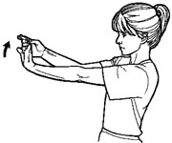
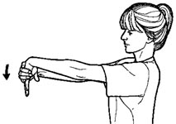
EPICONDILITIS TRATAMIENTO
TRATAMIENTO NO QUIRÚRGICO
EJERCICIOS DE ESTIRAMIENTO

Slide 143
EPICONDILITIS TRATAMIENTO
TRATAMIENTO NO QUIRÚRGICO
EJERCICIOS DE FORTALECIMIENTO
IMPORTANTE: ESTOS EJERCICIOS DEBEN REALIZARSE ÚNICAMENTE CUANDO SE HA RECUPERADO LA FLEXIBILIDAD MEDIANTE LOS ESTIRAMIENTOS.
REALIZAR FLEXIONES Y EXTENSIONES DE LA MUÑECA (RÁPIDO HACIA ARRIBA, LENTAMENTE HACIA ABAJO) COGIENDO UN PESO CON LA MANO. HACER DOS TANDAS CON 20 Ó 30 REPETICIONES CADA UNA. (PUEDEN AÑADIRSE EJERCICIOS DE PRENSIÓN APRETANDO UNA PELOTA DE GOMA, PERO LIMITÁNDOLOS A 20 REPETICIONES).

Slide 144


EPICONDILITIS TRATAMIENTO
TRATAMIENTO NO QUIRÚRGICO
EJERCICIOS DE FORTALECIMIENTO

Slide 145

EL SISTEMA CIRCULATORIO HUMANO

Slide 146

SISTEMA NERVIOSO

Slide 147
PATOLOGÍA POR VIBRACIONES
SÍNDROME DEL TUNEL DEL CARPO
PATOLOGÍA QUE PUEDE ESTAR ORIGINADA POR MICROTRAUMATISMOS, TRAUMATISMOS, ASÍ COMO POR EL EFECTO DE VIBRACIONES DE ALTA FRECUENCIA. U OTRAS ANOMALÍAS QUE ACTÚAN ANATÓMICAS SOBRE LA MUÑECA DE LA EXTREMIDAD SUPERIOR.

Slide 148
PATOLOGÍA POR VIBRACIONES
SINDROME DEL TUNEL CARPAL.
SE TRATA DE UNA NEUROPATÍA COMPRESIVA O TRAUMÁTICA DE LA EXTREMIDAD SUPERIOR, CUYA PREVALENCIA LA UBICA ENTRE LAS MÁS COMUNES Y FRECUENTES DE DICHA EXTREMIDAD. MÁS FRECUENTE ENTRE MUJERES DE 40 A 60 AÑOS DE EDAD.

Slide 149
PATOLOGÍA POR VIBRACIONES SÍNDROME DEL TUNEL CARPAL
ALGUNAS OCUPACIONES EXPUESTAS.
a. BARRENDEROS.
b. SECRETARIAS O INTRODUCTORES DE DATOS EN COMPUTADORAS.
c. HERREROS.
d. EBANISTAS-CARPINTEROS.
e. PELETEROS.
f. OBREROS DE LA CONSTRUCCIÓN.
g. MINEROS. PULIDORES DE PISOS.
h. CARPINTEROS. OTROS.

Slide 150

TUNEL DEL CARPO
RATÓN

Slide 151

ORDEN E HIGIENE EN EL OFICINA

Slide 152
PATOLOGÍA POR VIBRACIONES
SÍNDROME DEL TUNEL DEL CARPO
ETIOLOGÍA.
SE DA EN AMBOS SEXOS, PERO MÁS EN MUJERES ENTRE LOS 40 A 60 AÑOS.
TRAUMATISMOS SOBRE LA MUÑECA DORSIFLEXIONADA.
LESIÓN DEL NERVIO POR FRACTURA DE COLLES.
LUXACIONES DE LA ARTICULACIÓN RADIOCARPIANA Y/O MEDIOCARPIANA.

Slide 153
PATOLOGÍA POR VIBRACIONES
SÍNDROME DEL TUNEL DEL CARPO
ETIOLOGÍA.
ARTRITIS REUMATOIDE CON ALTERACIÓN REUMÁTICA FIBROTENDINOSA.
PACIENTES HIPOTIROIDEOS CON TEJIDO MIXEDEMATOSO EN EL ÁREA DE LA MUÑECA.
MOVIMIENTOS REPETITIVOS O MICROTRAUMAS SOBRE LA MUÑECA Y LOS DEDOS EN EL TRABAJO O EN EL DEPORTE.

Slide 154
PATOLOGÍA POR VIBRACIONES
SÍNDROME DEL TUNEL DEL CARPO
ETIOLOGÍA.
Anomalías Anatómicas como:
HIPERTROFIA DE LA VAINA SINOVIAL DE LOS TENDONES DEL FLEXOR PROFUNDO DE LOS DEDOS O DEL FLEXOR LARGO DEL PULGAR.
MASAS EN LA CARA PALMAR DE LA MUÑECA.
1.GANGLIÓN. 2.CALCIFICACIÓN.
3.MASA DE GRASA HIPERTRÓFICA.
ELONGACIÓN DE LA MASA MUSCULAR DEL MÚSCULO FLEXOR SUPERFICIAL DE LOS DEDOS.
NEUROFIBROMAS.

Slide 155
PATOLOGÍA POR VIBRACIONES
SÍNDROME DEL TUNEL DEL CARPO
NEURILEMOMA.
1.LIPOHEMANGIOMA.
EN PACIENTES CON:
1. AMILOIDOSIS.
2. SÍNDROME DE RAYNAUD.
3. DIABETES SACARINA.
4. MIELOMA.
5. EMBARAZO.

Slide 156
PATOLOGÍA POR VIBRACIONES
SÍNDROME DEL TUNEL DEL CARPO
VIBRACIONES DE ALTA FRECUENCIA (DE 20 A 1,000 HZ O MÁS) QUE PROVOCAN ALTERACIONES A NIVEL VASOMOTOR Y DE LAS ARTICULACIONES.

Slide 157
PATOLOGÍA POR VIBRACIONES
SÍNDROME DEL TUNEL DEL CARPO
CLÍNICA:
a. DEBILIDAD O TORPEZA DE LA MANO AFECTADA. .
b. HIPERESTESIA O PARESTESIA A NIVEL DE LOS DEDOS PULGAR, ÍNDICE O MEDIO DE LA MANO AFECTADA Y AGRAVADOS POR:
1.PRESIÓN DE LOS DEDOS.
2. FLEXIÓN MÁXIMA DE LA MUÑECA. (SIGNO DE PHALEN POSITIVO.
3. HIPEREXTENSIÓN DE LA MUÑECA.
4.MOVIMIENTOS VUBRATORIOS. EJEM. RASURADORA.

Slide 158
PATOLOGÍA POR VIBRACIONES
SÍNDROME DEL TUNEL DEL CARPO
DOLOR O INSENSIBILIDAD NOCTURNA O MATINAL QUE CEDE AL MOVER LOS DEDOS Y LA MANO.
INTOLERANCIA AL FRIÓ OCASIONAL.
SIGNO DE TINNEL POSITIVO. (AL PERCUTIR EL NERVIO MEDIANO APARECE SENSACIÓN DE HORMIGUEO).
A VECES ATROFIA DE LA EMINENCIA TENAR.
PERTURBACIONES DE LA SENSIBILIDAD.

Slide 159
PATOLOGÍA POR VIBRACIONES
SÍNDROME DEL TUNEL DEL CARPO
CONGESTIÓN VENOSA AL COLOCAR UN TORNIQUETE A NIVEL DE LA MUÑECA, OCASIONANDO HORMIGUEO EN DEDOS Y MANO AFECTADA.
ELECTROMIOGRAFÍA Y EVOCACIÓN DE POTENCIALES ELÉCTRICOS Y ESTUDIOS DE LATENCIA SENSITIVA ALTERADOS.

Slide 160
PATOLOGÍA POR VIBRACIONES
SÍNDROME DEL TUNEL DEL CARPO
TRATAMIENTO.
INICIAL.
1. INMOVILIZACIÓN DE LA MUÑECA, EN POSICIÓN NEUTRA; SOBRE TODO NOCTURNA AL IGUAL QUE DIURNA.
2. ANTIINFLAMATORIOS.
3. ALGUNOS RECOMIENDAN EL USO DE DIURÉTICOS ORALES PARA DISMINUIR LÍQUIDOS EN VAINAS SINOVIALES.
4. DISMINUIR ACTIVIDADES REPETITIVAS DE MANO Y MUÑECAS AFECTADAS.

Slide 161
PATOLOGÍA POR VIBRACIONES
SÍNDROME DEL TUNEL DEL CARPO
5. PRACTICA ESPECIALIZADA: PARA DISMINUIR LA SINOVITIS SE INYECTA EN LAS VAINAS TENDINOSAS DEL FLEXOR PROFUNDO DE LOS DEDOS 1 ml DE CORTICOIDE SOLUBLE EN 5 ml DE XILOCAINA. HAY QUE EXTREMAR PRECAUCIÓN PARA NO LESIONAR EL NERVIO MEDIANO.
6. TRATAMIENTO DE PATOLOGÍAS PRIMARIAS.
ESTOS MÉTODOS AMINORAN LOS SÍNTOMAS EN UN 40% HASTA UN AÑO.

Slide 162
PATOLOGÍA POR VIBRACIONES
SÍNDROME DEL TUNEL DEL CARPO
DEFINITIVO.
1. NEUROLISIS: POR LIBERACIÓN DEL LIGAMENTO TRANSVERSO DEL CARPO EN LA MUÑECA.
2. TENOSINOVECTOMÍA DE LOS FLEXORES.
3. LIBERACIÓN DE ADHERENCIAS.

Slide 163
PATOLOGÍA POR VIBRACIONES
SÍNDROME DE VIBRACIÓN MANO-BRAZO (SVMB.)
SÍNDROME OCUPACIONAL DEL DEDO BLANCO.
FENÓMENO OCUPACIONAL DE RAYNAUD.
ENFERMDAD VASOESPASTICA-TRAUMÁTICA.

Slide 164
PATOLOGÍA POR VIBRACIONES
PATOLOGÍA QUE PUEDE ESTAR ORIGINADA POR TRAUMATISMOS, MICROTRAUMATISMOS, ASÍ COMO EL EFECTO DE VIBRACIONES DE ALTA FRECUENCIA, PRESENTES EN CUALQUIERA ACTIVIDAD U OFICIO O USO DE EQUIPOS O HERRAMIENTAS VIBRÁTILES

Slide 165
PATOLOGÍA POR VIBRACIONES
ALGUNAS OCUPACIONES EXPUESTAS.
1.FABRICANTES DE PRODUCTOS DE MADERA.
2.OPERADORES DE SIERRAS O MARTILLOS NEUMÁTICOS.
3.HERREROS. EBANISTAS- PELETEROS.
4.OBREROS DE LA CONSTRUCCIÓN.
5.MINEROS. PULIDORES DE PISOS.
.6.CARPINTEROS. OTROS.

Slide 166
LA ENFERMEDAD DEL DEDO BLANCO
FISIOPATOLOGÍA.
SE CARACTERIZA POR ESPASMOS DE LAS ARTERIAS (FENÓMENO DE RAYNAUD) INDUCIDO POR LA VIBRACIÓN QUE PRODUCE AFECTACIÓN DEL NERVIO PERIFÉRICO, AL TEJIDO VASCULAR, TEJIDO SUBCUTÁNEO , HUESOS Y ARTICULACIONES DE LAS MANOS Y DEDOS.

Slide 167
LA ENFERMEDAD DEL DEDO BLANCO
FISIOPATOLOGÍA.
LOS ATAQUES DE VASOESPASMO PUEDEN DURAR DE MINUTOS A HORAS Y PUEDEN SER ACELERADOS ANTE LA EXPOSICIÓN AL FRÍO, Y A LA FATIGA FÍSICA, IGUALMENTE SUELE CESAR EL CUADRO AL RETIRARSE EL INDIVIDUO DE LA EXPOSICIÓN.

Slide 168
LA ENFERMEDAD DEL DEDO BLANCO POR VIBRACIONES
FACTORES FAVORECEDORES:
1. FRÍO Y HUMEDAD.
2. FATIGA.
2.1. FATIGA MUSCULAR: DISMINUYE EL TONO MUSCULAR Y REDUCE LA CAPACIDAD DE AMORTIGUAMIENTO.
2.2. FATIGA NERVIOSA. ALARGA EL TIEMPO DE REFLEJOS.
3. LA HERRAMIENTA.
3.1. NIVEL DE ACELERACIÓN DE LA VIBRACIÓN EN LA HERRAMIENTA.

Slide 169
LA ENFERMEDAD DEL DEDO BLANCO POR VIBRACIONES
3.2.PATRÓN DE USO DE LA HERRAMIENTA.
3.3.NÚMERO DE HORAS TOTALES DE USO DE LA HERRAMIENTA. USUALMENTE ENTRE 2,000 A 8,000 HORAS DE EXPOSICIÓN.
3.4. TIPO DE HERRAMIENTA.
3.5. PERFIL DE VIBRACIÓN PRODUCIDA.
3.6. ERGONOMÍA DE LA HERRAMIENTA USADA.
3.7. USO O NO DE ANTIVIBRADORES.
3.8. USO DE TABACO O MEDICAMENTOS.

Slide 170
LA ENFERMEDAD DEL DEDO BLANCO POR VIBRACIONES
EL TIPO DE EXPOSICIÓN PUEDE SER INTERMITENTE O CONTINUA. EL TIEMPO DE EXPOSICIÓN PARA LA APARICIÓN DE LA PATOLOGÍA, LUEGO DE LA PRIMERA EXPOSICIÓN VARIA DE MESES HASTA VEINTE (20) AÑOS

Slide 171
LA ENFERMEDAD DEL DEDO BLANCO POR VIBRACIONES
CLÍNICA:
1.LOS SÍNTOMAS PRECOCES CONSISTEN EN HORMIGUEOS SEGUIDOS POR SENSACIÓN DE ADORMECIMIENTO DE LOS DEDOS.
2. EN AMBIENTES FRIOS O EN CONTACTO CON OBJETOS FRIOS O EQUIPOS VUBRATORIOS AGRAVAN O ACELERAN EL CUADRO. EJEM. RASURADORA.
3. SE PRODUCE UNA PALIDEZ, DE ALLÍ EL NOMBRE DE DEDO BLANCO. LA PALIDEZ SUELE INICIARSE EN LAS YEMAS DE LOS DEDOS PERO INMEDIATAMENTE SE EXTIENDE A OTRAS ÁREAS.

Slide 172
LA ENFERMEDAD DEL DEDO BLANCO POR VIBRACIONES
4. AL AGRAVARSE EL CUADRO PUEDE APARECER CIANOSIS, PUDIENDO APARECER HASTA EN AUSENCIA DE FRIÓ O VIBRACIÓN...
5. INTOLERANCIA SEVERA AL FRIÓ.
6. EN CASOS MUY AVANZADOS PUEDE HABER DEGENERACIÓN ÓSEA Y CARTILAGINOSA CON RIGIDEZ ARTICULAR RESULTANTE, RESTRICCIÓN DE LA MOVILIDAD Y ARTRALGIAS.

Slide 173
LA ENFERMEDAD DEL DEDO BLANCO POR VIBRACIONES
7. NO EXISTEN PRUEBAS DIAGNÓSTICAS ESPECÍFICAS, SIN EMBARGO PUEDEN SER ÚTILES LOS EXÁMENES DE FUNCIÓN VASCULAR PERIFÉRICA (ARTERIOGRAFÍA Y PLETISMOGRAFÍA), PRUEBAS DE FUNCIÓN NEUROLÓGICA, PRUEBAS DE PROVOCACIÓN AL FRÍO, TERMOGRAFÍA CUTÁNEA.

Slide 174
LA ENFERMEDAD DEL DEDO BLANCO POR VIBRACIONES
DIAGNÓSTICO DIFERENCIAL:
1. ENFERMEDAD IDIOPÁTICA DE RAYNAUD.
2. ENFERMEDAD VASCULAR OCLUSIVA.
3. TRASTORNOS DE TEJIDO CONECTIVO O NEURÓGENO.
4. INTOXICACIÓN POR DROGAS.
5. EXPOSICIÓN AL MONÓMERO DE CLORURO DE VINILO.

Slide 175
LA ENFERMEDAD DEL DEDO BLANCO POR VIBRACIONES
TRATAMIENTO INICIAL.
1.EN LA MAYOR PARTE DE LOS CASOS DESAPARECE EL CUADRO AL RETIRARSE DE LA EXPOSICIÓN EL TRABAJADOR.
2. DURANTE EL ATAQUE DE VASOESPASMO VASCULAR: MASAJES O BALANCEO DE LOS DEDOS O LA EXPOSICIÓN DE LOS MISMOS A AGUA O AIRE CALIENTE.

Slide 176
LA ENFERMEDAD DEL DEDO BLANCO POR VIBRACIONES
TRATAMIENTO INICIAL.
3. PARA EPISODIOS MÁS INCONTROLABLES: SE HAN UTILIZADO VASODILATADORES, BLOQUEADORES DE CONDUCTORES DEL CALCIO, O FÁRMACOS PARA BLOQUEO REGIONAL NERVIOSOS. EN CASOS IRREVERSIBLES SE HA CONSIDERADO LA SIMPATECTOMÍA QUIRÚRGICA.

Slide 177
TENOSINOVITIS ESTENOSANTE
PROCESO INFLAMATORIO EN LA ENVOLTURA SINOVIAL DE LA VAINA TENDINOSA DE LOS TENDONES DE LOS DEDOS DE LA MANO, CUYOS MOVIMIENTOS SON INTENSOS Y CAMBIAN LA DIRECCIÓN FRECUENTEMENTE. SE PRODUCE UN ENGROSAMIENTO Y ESTENOSIS EN EL SITIO DONDE EL TENDÓN CAMBIA DE DIRECCIÓN.

Slide 178
TENOSINOVITIS ESTENOSANTE
CUANDO SE AFECTAN LOS TENDONES:
EXTENSOR CORTO Y ABDUCTOR LARGO DEL PULGAR EN EL PRIMER COMPARTIMENTO DORSAL, SE DENOMINA ENFERMEDAD DE D´QUERVAIN.
LOS FLEXORES LARGOS DE LOS DEDOS SE DENOMINA DEDO EN GATILLO, DEDO EN RESORTE O DEDO TRABADO.
LAS CAUSAS SON:
A) IRRITATIVA.
B) TRAUMÁTICA (MICROTRAUMAS,ETC)
C) INFECCIOSA.

Slide 179
TENOSINOVITIS ESTENOSANTE
A. ENFERMEDAD DE D´QUERVAIN
DESCRITA POR D´QUERVAIN EN 1845.
ES UNA ENTIDAD INFLAMATORIA DE LA VAINA TENDINOSA DEL TENDÓN DEL ABDUCTOR LARGO Y EXTENSOR CORTO DEL PULGAR AL PASAR POR EL TÚNEL A NIVEL DEL ESTILOIDES RADIAL.

Slide 180
A.ENFERMEDAD DE D´QUERVAIN ETIOPATOGENIA
OCURRE CON MAYOR FRECUENCIA EN MUJERES DE 30-50 AÑOS. CAUSA OCUPACIONAL CASI SIEMPRE, O TAMBIÉN A ARTRITIS REUMATOIDEA.
LA FLEXIÓN ENTRE LA VAINA TENDINOSA, LOS TENDONES Y LAS PROMINENCIAS ÓSEAS DURANTE LOS MOVIMIENTOS DE GRAN AMPLITUD Y ANGULACIÓN, ORIGINAN LA TENOSINOVITIS.

Slide 181
A.ENFERMEDAD DE D´QUERVAIN ETIOPATOGENIA
ESTA TENOSINOVITIS A VECES SE HACE ESTENOSANTE, “LA VAINA SUFRE UN ENGROSAMIENTO NOTABLE COMPRIMIENDO POR DENTRO EL TENDÓN Y DETERMINANDO POR FUERA UN NÓDULO PALPABLE Y A VECES VISIBLE A NIVEL DEL ESTILOIDES RADIAL”.

Slide 182
A.ENFERMEDAD DE D´QUERVAIN SINTOMATOLOGÍA
PUEDE SER DE INICIO BRUSCO O GRADUAL, EL SÍNTOMA MÁS IMPORTANTE ES EL DOLOR A NIVEL DEL ESTILOIDES RADIAL Y POR ENCIMA DE ÉL, QUE AUMENTA CON LOS MOVIMIENTOS DE ABDUCCIÓN Y FLEXOEXTENSIÓN DEL PULGAR Y LOS MOVIMIENTOS DE ADDUCCIÓN DE LA MUÑECA
LOS PACIENTES REFIEREN QUE SE LES CAEN LAS COSAS, NO PUEDEN EXPRIMIR LA ROPA.

Slide 183
A.ENFERMEDAD DE D´QUERVAIN
LA PRUEBA DE FINKELSTEIN
CONSISTE EN LLEVAR EL PULGAR, EN FLEXIÓN MÁXIMA CONJUNTAMENTE CON LA MUÑECA EN ADDUCCIÓN, ESTO DESENCADENA DOLOR.
IGUALMENTE LA PRESIÓN DIRECTA SOBRE EL ESTILOIDES RADIAL A NIVEL DE LA CORREDERA DESENCADENA DOLOR.

Slide 184
A.ENFERMEDAD DE D´QUERVAIN TRATAMIENTO
AINES. INCLUSIVE INFILTRACIÓN CON CORTICOIDE DE DEPÓSITO NO MÁS DE 3 VECES.
CONCOMITANTEMENTE INMOVILIZACIÓN DEL PULGAR Y LA MUÑECA EN POSICIÓN FUNCIONAL CON APARATO DE YESO POR 2 SEMANAS.
.

Slide 185
A.ENFERMEDAD DE D´QUERVAIN TRATAMIENTO
SI EL PACIENTE NO MEJORA CON EL TRATAMIENTO CONSERVADOR O SE HACE CRÓNICO CON CREPITACIÓN DOLOROSA E INCAPACITANTE, EL TRATAMIENTO QUIRÚRGICO ES EL DEFINITIVO.
SE REALIZA LA ESCISIÓN DE LA VAINA PARA DESCOMPRIMIR EL COMPARTIMENTO TENDINOSO.

Slide 186
TENOSINOVITIS ESTENOSANTE
B. DEDO EN RESORTE O DEDO EN GATILLO
ES UNA VARIANTE DE LA TENOSINOVITIS ESTENOSANTE, PUEDE SER CONGÉNITO O ADQUIRIDO.

Slide 187
B. DEDO EN RESORTE O DEDO EN GATILLO
ETIOPATOGENIA
ENGROSAMIENTO EN LA VAINA DE LOS TENDONES FLEXORES DE LOS DEDOS, ESPECIALMENTE DEL PULGAR, A NIVEL DE LAS ARTICULACIONES METACARPOFALÁNGICAS, GENERALMENTE EN ADULTOS DE 30-60 AÑOS, PUEDE ASOCIARSE A ENFERMEDAD DEL COLÁGENO Y TOMAR VARIOS DEDOS.

Slide 188
B. DEDO EN RESORTE O DEDO EN GATILLO
LA CONSTRICCIÓN DE LA VAINA Y LA INFLAMACIÓN DE LA PARTE PROXIMAL DEL TENDÓN CERCANO A LA CONSTRICCIÓN, HACE QUE ESTE ENTRE CON DIFICULTAD A LA VAINA AL TRATAR DE EXTENDER EL DEDO, PRODUCIÉNDOSE UNA SENSACIÓN DE RESORTE, A VECES AUDIBLE, SE PUEDE PALPAR UN PEQUEÑO NÓDULO DOLOROSO EN LA BASE DEL DEDO.

Slide 189
B. DEDO EN RESORTE O DEDO EN GATILLO
SINTOMATOLOGÍA
EN LAS PRIMERAS FASES: EL NÓDULO SE MANIFIESTA CON CHASQUIDO DOLOROSO.
AL PROGRESAR LA ESTENOSIS, SE DETIENE LA FLEXIÓN DEL DEDO A MEDIA DISTANCIA, REQUIRIÉNDOSE MÁS FUERZA PARA LOGRAR SU EXTENSIÓN. LO QUE LE DA LA SENSACIÓN DE SALTO O RESORTE ACOMPAÑADO DE DOLOR.

Slide 190
B. DEDO EN RESORTE O DEDO EN GATILLO
SINTOMATOLOGÍA
FINALMENTE, LA ESTENOSIS NO PERMITE PASAR EL NÓDULO TENDINOSO Y EL DEDO QUEDA EN FLEXIÓN (MÁS FRECUENTE) O EN EXTENSIÓN FIJA, LA MANIPULACIÓN PASIVA PUEDE FORZAR EL NÓDULO A TRAVÉS DE LA VAINA PRODUCIÉNDOSE UN CHASQUIDO DOLOROSO (GATILLO).

Slide 191
B. DEDO EN RESORTE O DEDO EN GATILLO
TRATAMIENTO
INFILTRACIÓN CON CORTICOIDE DE DEPÓSITO EN LA VAINA TENDINOSA (SUELE ALIVIARLO.)
SI CONTINÚA LA FLEXIÓN DOLOROSA ESTÁ INDICADO EL TRATAMIENTO QUIRÚRGICO, QUE ES DEFINITIVO

Slide 192
C. DEDO EN MARTILLO
FLEXIÓN DE LA ÚLTIMA FALANGE CON IMPOSIBILIDAD PARA EXTENDERLA.

Slide 193
C. DEDO EN MARTILLO
ETIOPATOGENIA
SE DEBE A DOS CAUSAS:
A. RUPTURA DE LA BANDELETA DE INSERCIÓN DEL TENDÓN EXTENSOR DE LOS DEDOS SOBRE LA TERCERA FALANGE.
B. AVULSIÓN (FRACTURA CON ARRANCAMIENTO DE LA INSERCIÓN) DEL TENDÓN EXTENSOR SOBRE LA TERCERA FALANGE.

Slide 194
C. DEDO EN MARTILLO
MECANISMO FISOPATOLOGICO
EL MECANISMO DE PRODUCCIÓN ES UN TRAUMATISMO AXIAL IMPREVISTO CUANDO EL DEDO ESTÁ EN EXTENSIÓN, LO QUE PRODUCE LA RUPTURA O LA AVULSIÓN DEL TENDÓN EXTENSOR DE LA INTERFALÁNGICA DISTAL QUEDANDO LA ÚLTIMA FALANGE EN FLEXIÓN.

Slide 195
C. DEDO EN MARTILLO
TRATAMIENTO
CUANDO LA LESIÓN TIENE MENOS DE DOS SEMANAS SE REALIZA TRATAMIENTO INCRUENTO: INMOVILIZACIÓN DE LA ARTICULACIÓN INTERFALÁNGICA DISTAL EN HIPEREXTENSIÓN CON LA INTERFALÁNGICA PROXIMAL EN FLEXIÓN DURANTE 4 SEMANAS USANDO FÉRULAS DE YESO, ALUMINIO O ENCLAVIJAMIENTO PERCUTÁNEO.

Slide 196
C. DEDO EN MARTILLO
TRATAMIENTO
EN CASOS DE LESIONES POSTERIORES A DOS SEMANAS, ES NECESARIO EVALUAR LA NECESIDAD DEL TRATAMIENTO QUIRÚRGICO QUE PUEDE NO SER EXITOSO, SE PUEDEN REALIZAR PLASTÍAS CAPSULOTENDINOSAS.

Slide 197
D. ENFERMEDAD DE DUPUYTREN
DESCRITA POR PRIMERA VEZ POR PLATER EN 1610 Y POR EL BARÓN GUILLURNE DUPUYTREN EN 1831.
PROGRESIVO ENGROSAMIENTO Y CONTRACTURA DE FIBRAS LONGITUDINALES EN LA APONEUROSIS PALMAR. APARECE UNA DEFORMACIÓN EN FLEXIÓN DE LAS ARTICULACIONES METACARPOFALÁNGICAS E INTERFALÁNGICAS PROXIMAL DE LOS DEDOS.

Slide 198
D. ENFERMEDAD DE DUPUYTREN
DUPUYTREN
LA CAUSA DE LA CONTRACTURA ES DESCONOCIDA, PERO LOS TRAUMAS MENORES Y UNA PREDISPOSICIÓN GENÉTICA PUEDEN JUGAR UN PAPEL EN LA APARICIÓN DE ESTE TRASTORNO QUE AFECTA A UNA O A AMBAS MANOS. EL DEDO ANULAR ES EL QUE SE AFECTA CON MÁS FRECUENCIA, SEGUIDO POR LOS DEDOS MEÑIQUE, DEL CORAZÓN E ÍNDICE.

Slide 199
D. ENFERMEDAD DE DUPUYTREN
SUGIERE UN COMPONENTE HEREDITARIO.
PUEDE ASOCIARSE A LA GOTA, ARTRITIS REUMATOIDEA, DIABETES, A LA ENFERMEDAD DE PEYRONE Y LA CONTRACTURA DE LA FASCIA PLANTAR.

Slide 200
D. ENFERMEDAD DE DUPUYTREN
DUPUYTREN
LA INCIDENCIA AUMENTA DESPUÉS DE LOS 40 AÑOS DE EDAD. EN PACIENTES EPILÉPTICOS QUE HAN RECIBIDO BARBITÚRICOS POR LARGO TIEMPO.
HOMBRES SON MÁS AFECTADOS QUE MUJERES.
FACTORES DE RIESGO ALCOHOLISMO, EPILEPSIA TUBERCULOSIS PULMONAR, DIABETES ENFERMEDAD HEPÁTICA Y MICROTRAUMAS.

Slide 201
D. ENFERMEDAD DE DUPUYTREN
DUPUYTREN
UN NÓDULO PEQUEÑO E INDOLORO SE DESARROLLA EN EL TEJIDO CONECTIVO Y FINALMENTE SE CONVIERTE EN UNA BANDA EN FORMA DE CORDÓN, HACIENDO QUE LA EXTENSIÓN DE LOS DEDOS SE VUELVA DIFÍCIL Y HASTA IMPOSIBLE EN CASOS AVANZADOS.

Slide 202
D. ENFERMEDAD DE DUPUYTREN
INICIALMENTE HAY FORMACIÓN DE NÓDULOS SUBCUTÁNEOS POR DELANTE DE LA 4^{TA} Y 5^{TA} ARTICULACIONES METACARPO-FALÁNGICAS.
LUEGO SE PRODUCE ENGROSAMIENTO GRADUAL FORMANDO CORDONES RÍGIDOS LONGITUDINALES QUE LLEVAN A LA FLEXIÓN RÍGIDA DE LA ARTICULACION METACARPOFALÁNGICA E INTERFALÁNGICA PROXIMAL DEL DEDO AFECTADO.
LA ARTICULACIÓN INTERFALÁNGICA DISTAL NO ESTÁ AFECTADA.

Slide 203
D. ENFERMEDAD DE DUPUYTREN
TRATAMIENTO
EL ÚNICO TRATAMIENTO ES EL QUIRÚRGICO:EXTIRPACIÓN DE LA FASCIA PALMAR.
COMO TRATAMIENTO PREVIO O COMO COADYUVANTE SE PUEDEN REALIZAR INFILTRACIONES CON CORTICOIDE DE DEPÓSITO, APLICACIÓN DE ULTRASONIDO, RADIOTERAPIA Y FISIOTERAPIA.

Slide 204

POSTURA INCORRECTA Y CORRECTA

Slide 205

HOMBRO DOLOROSO
VISIÓN ANTERIOR
EL MANGUITO DE LOS ROTADORES ESTÁ FORMADO POR LOS M.M. SUPRAESPINOSO, INFRAESPINOSO, REDONDO MENOR Y SUBESCAPULAR.
1.LIGAMENTO ACROMIO-CLAVICULAR.
2.ACROMION.
3.LIGAMENTO CORACO-CLAVICULAR.
4.LIGAMENTO CORACO-ACROMIAL.
5.TENDÓN SUPRAESPINOSO.
6.BOLSA SUBACROMIAL

